Slide 1

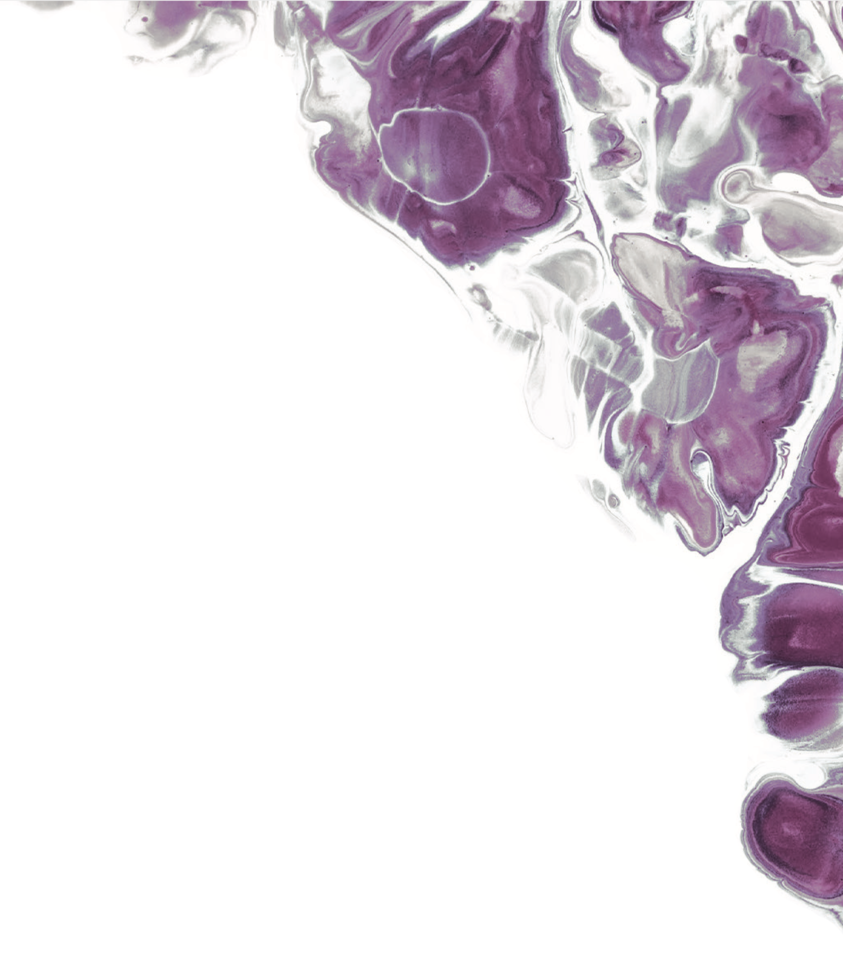
Регенерация кожи у крыс с сахарным
диабетом в эксперименте:
промежуточный отчёт
Е.В. Пресняков, Е.Д. Копылов, И.Я. Бозо
12/02/2024

Slide 2
Цель и задачи исследования
Оценить влияние различных гелей на регенерацию кожи в сравнительном эксперименте in vivo
Задачи:
Смоделировать сахарный диабет у лабораторных животных, контроль глюкозы крови;
Сформировать циркулярные кожные дефекты спины у крыс с подтвержденным сахарным диабетом (+ у контрольных животных);
Ежедневно (в течении 7 суток) однократно наносить экспериментальные гели на раны животных;
Провести планиметрическое исследование;
Вывести животных из эксперимента, оценить результаты посредством гистологического метода исследования.

Slide 3
Материал и методы
Общая информация
Место проведения эксперимента: ФГБУ НКЦТ им. С.Н. Голикова ФМБА России, СПб
Период проведения эксперимента: 06.10.2023-11.11.2023
Сумма контракта: 401700 ₽
Затраченное рабочее время в виварии: 11 смен, 54 часа
Участники эксперимента:
Ф.И.О. | Статус | Навыки | Отработано часов
Пресняков Евгений Валерьевич | Сотрудник | Организация эксперимента | 54
Копылов Евгений Дмитриевич | Сотрудник | Организация эксперимента | 54
Подлужный Павел Сергеевич | Ординатор | Наркотизация животных | 26
Жемков Никита Игоревич | Студент | Формирование дефектов, нанесение гелей, выведение животных из эксперимента | 42,5
Галбацов Джамал Фадиевич | Студент |  | 28
Сомов Никита Андреевич | Студент |  | 19,5
Агапов Евгений Олегович | Студент |  | 40
Красульникова Елизавета Александровна | Студент | Подготовка животных к операции | 31,5
Захаров Фёдор Андреевич | Студент | Проведение планиметрии | 28,5
Сорочану Ирина | Студент | Проведение морфометрии | Работа вне вивария

Slide 4

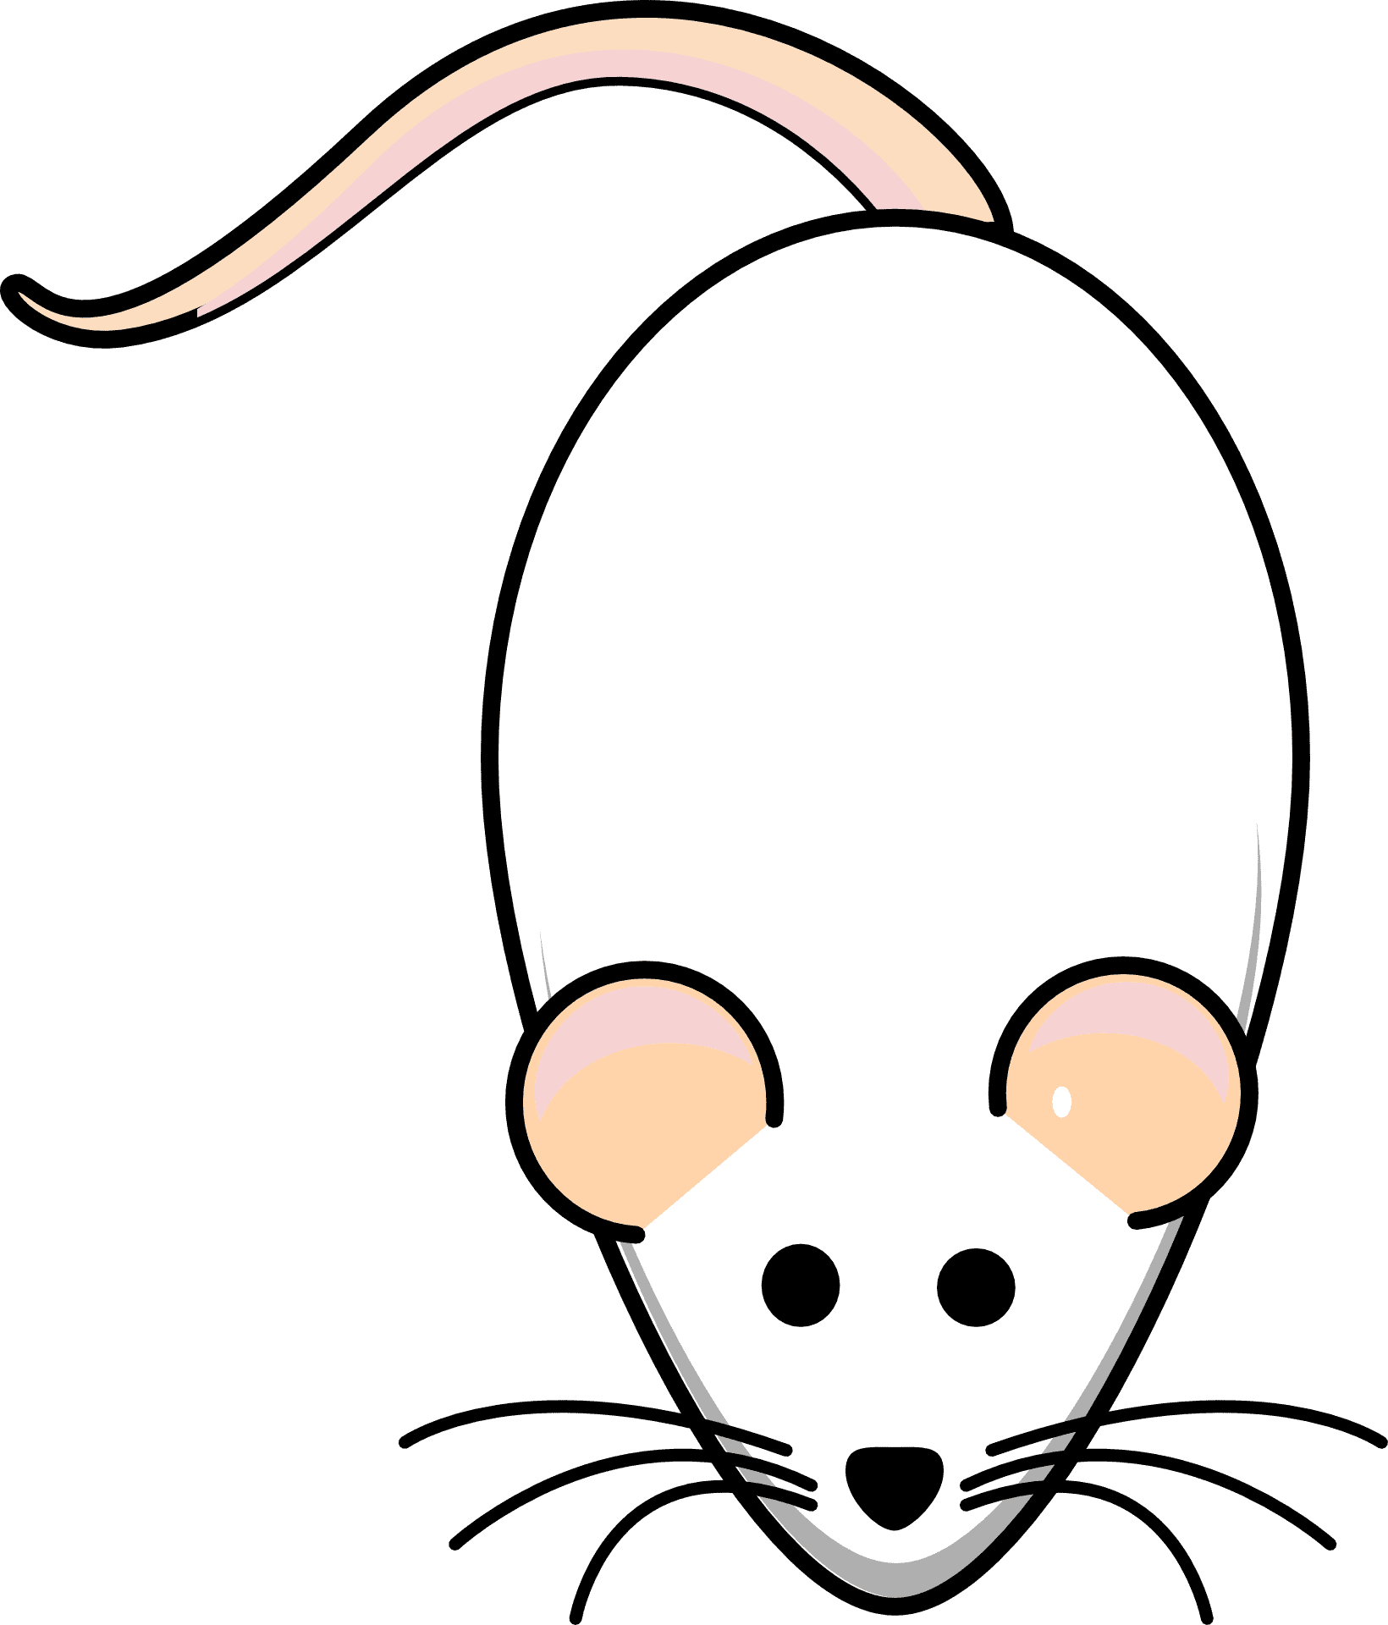
Материал и методы
План эксперимента
Глюкоза
≥15 ммоль/л
Гель
STZ
n=70
n=70
n=90
20 мм
20 мм
n=110
20 мм
20 мм
n=15
Wistar, 150-200 г
n=15
n=15

Slide 5
Материал и методы
План эксперимента
Номер группы | Группа | Выведение животных |  |  | Общее количество животных
 |  | 7 сут. | 14 сут. | 21 сут.
1. | Контроль (СД) | 5 | 5 | 5 | 15
2. | Опыт 1, топическое нанесение, гиалурон | 5 | 5 | 5 | 15
3. | Опыт 2, топическое нанесение, гиалурон + НВГ | 5 | 5 | 5 | 15
4. | Опыт 3, инъекция, гиалурон | 5 | 5 | 5 | 15
5. | Опыт 4, инъекция, гиалурон + НВГ | 5 | 5 | 5 | 15

Slide 6
Материал и методы
План эксперимента
Номер группы | Группа | Выведение животных |  |  | Общее количество животных
 |  | 7 сут. | 14 сут. | 21 сут.
1. | Контроль (СД) | 6 | 6 | 6 | 18
2. | Опыт 1, топическое нанесение, гиалурон | 6 | 6 | 6 | 18
3. | Опыт 2, топическое нанесение, гиалурон + НВГ | 6 | 6 | 6 | 18
4. | Опыт 3, инъекция, гиалурон | 5 | 5 | 5 | 15
5. | Опыт 4, инъекция, гиалурон + НВГ | 5 | 5 | 5 | 15
6. | Контроль (без СД) | 5 | 5 | 5 | 15

Slide 7
Материал и методы
Таймлайн
Моделирование СД
Индукция регенерации кожи
Формирование дефектов
Выведение животных
Выведение животных
Выведение животных
Инъекция
STZ
Глюкометрия
№1
Глюкометрия
№2
Планиметрия «0»
Планиметрия «3»
Планиметрия «7»
Планиметрия «14»
Планиметрия «21»
1 сут.
7 сут.
14 сут.
1 сут.
3 сут.
7 сут.
14 сут.
21 сут.
Развитие СД до уровня
≥15 ммоль/л
Нанесение гелей на раны (ежедневно)

Slide 8
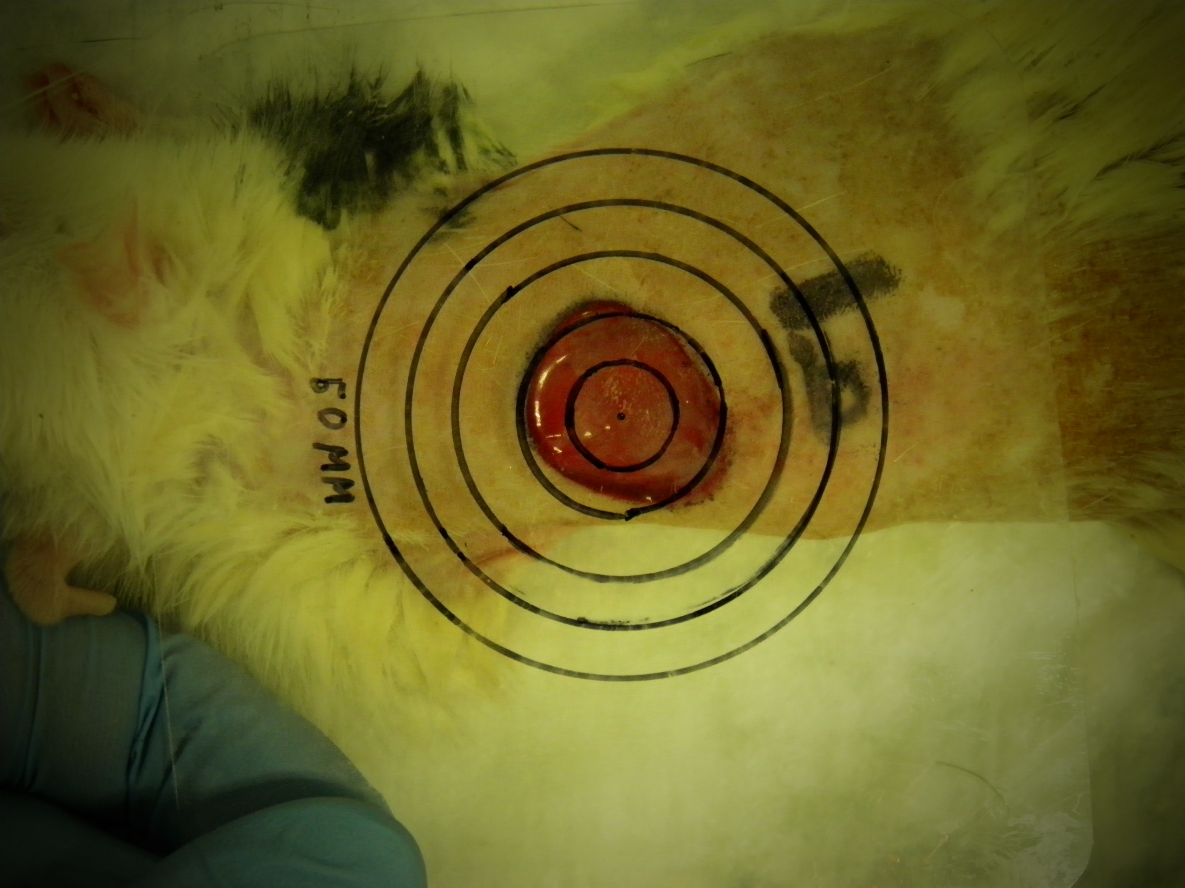
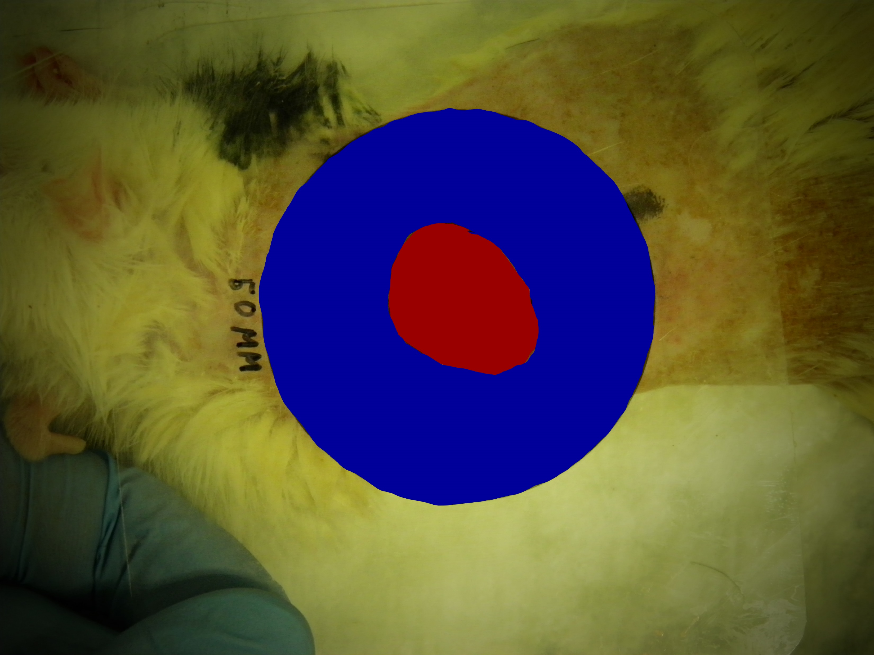
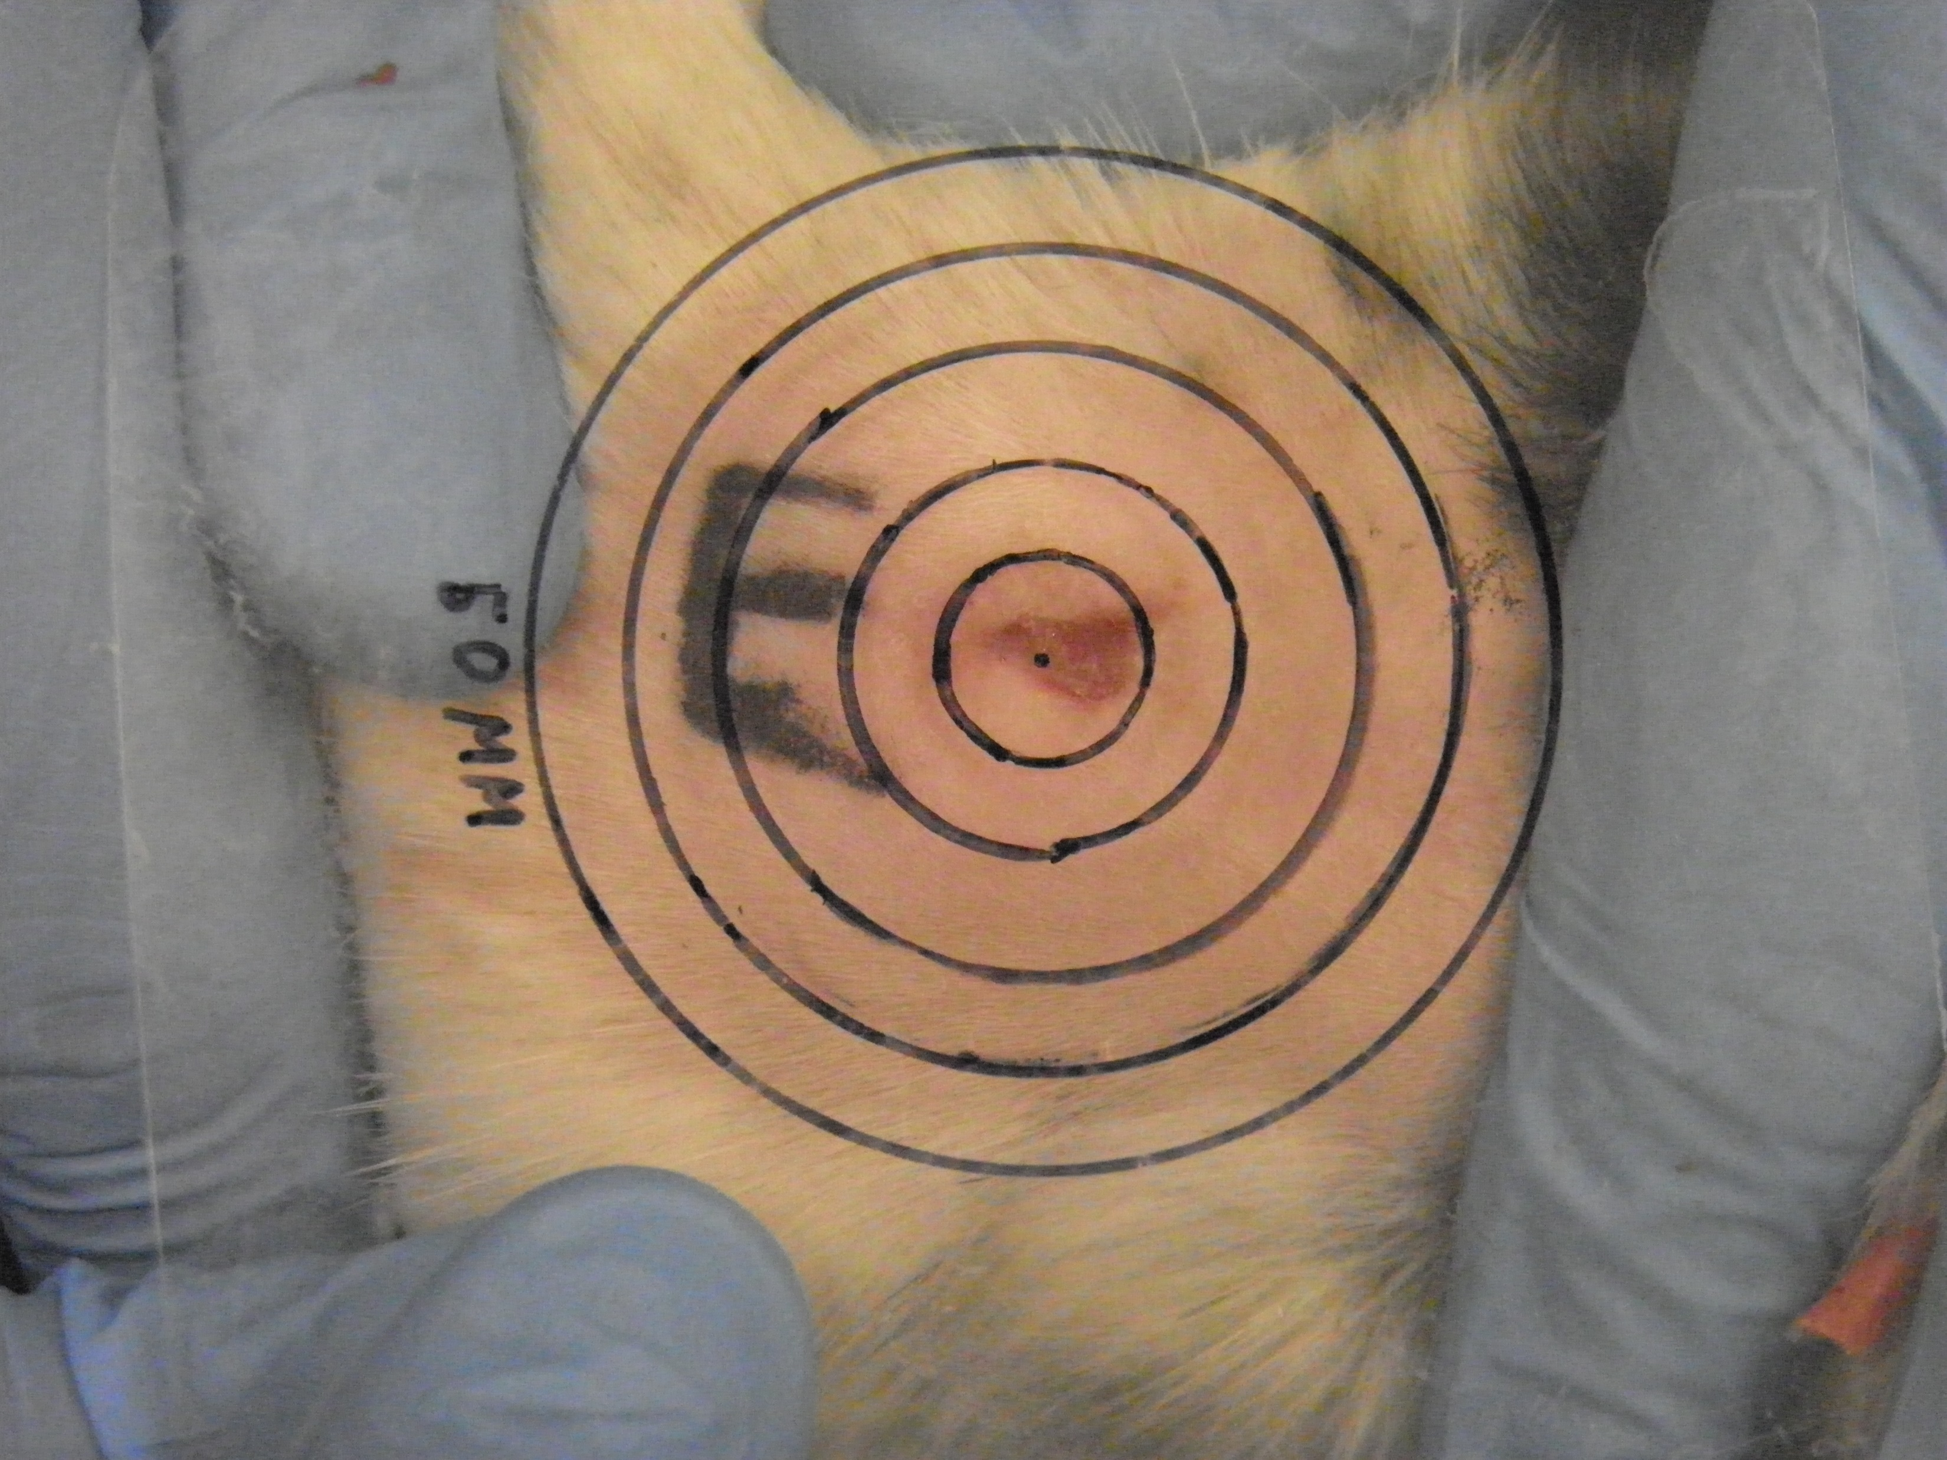
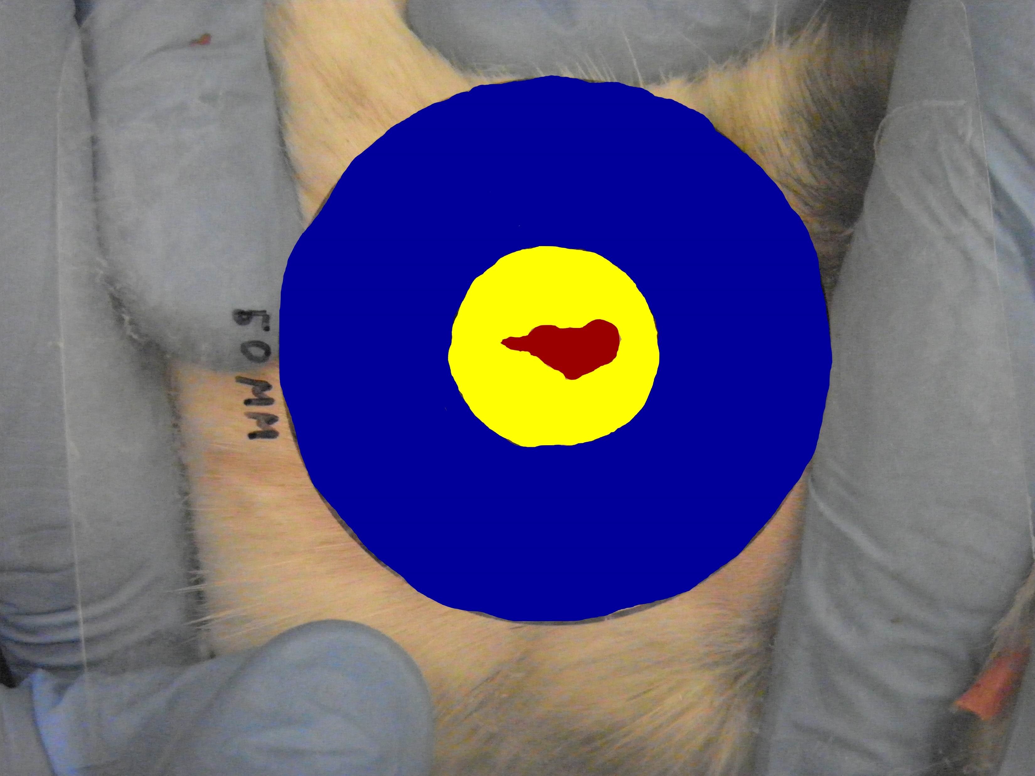
Материал и методы
Проведение планиметрии
14 сут. после операции
День операции
14 сут. после операции
Фон Дефект Регенерат

Slide 9
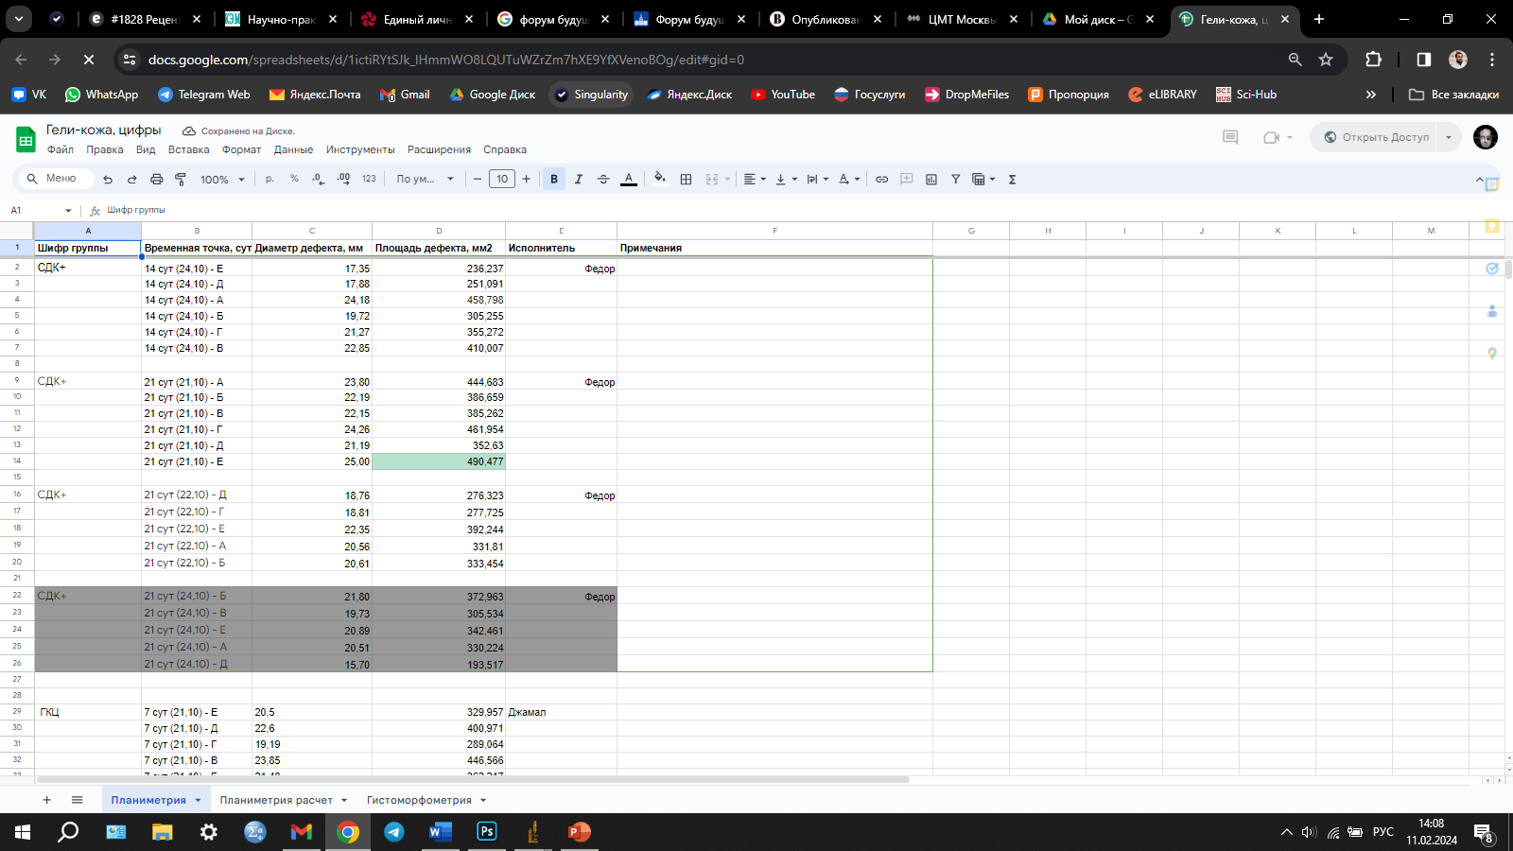
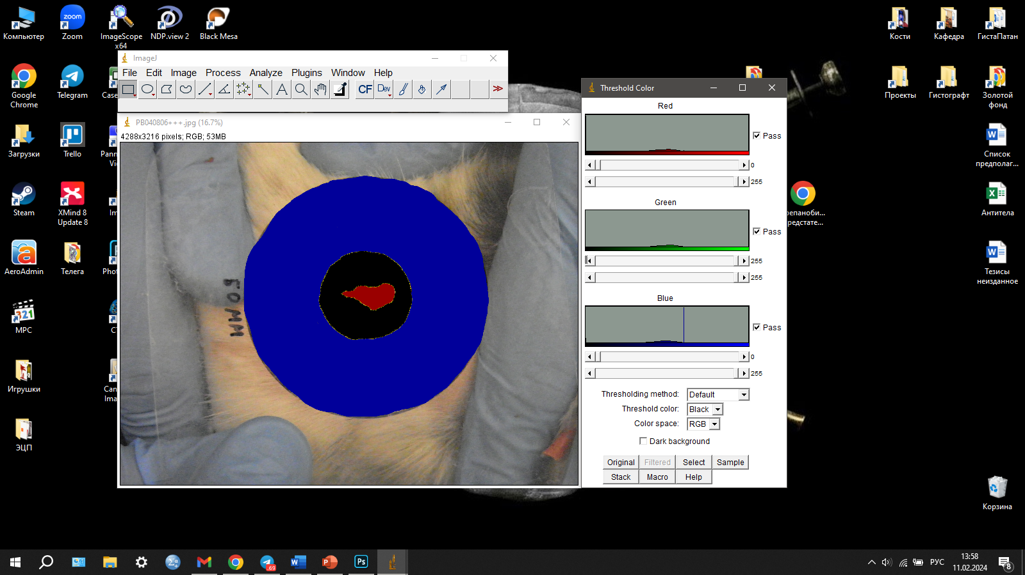
Материал и методы
Проведение планиметрии

Slide 10
Материал и методы
Проведение гистоморфометрии

Slide 11
Результаты глюкометрии

Slide 12
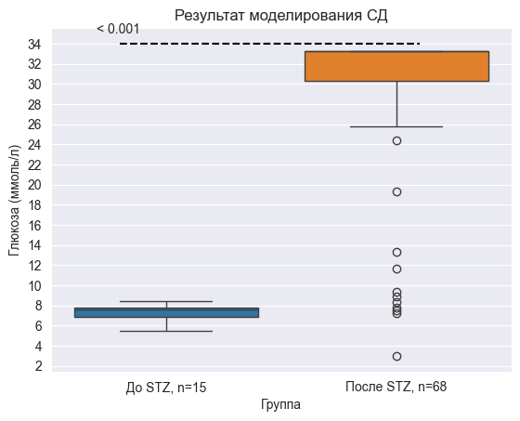
68 животных – уровень глюкозы > 15 ммоль/л через 14 дней
7 животных – диабет не смоделирован
Контрольная группа: уровень глюкозы < 15 ммоль/л

Slide 13
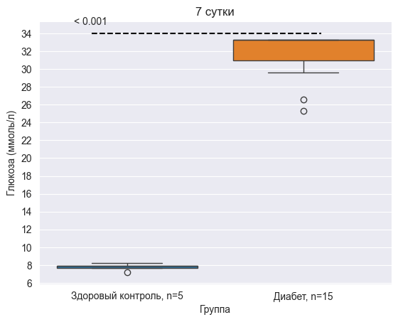

Slide 14
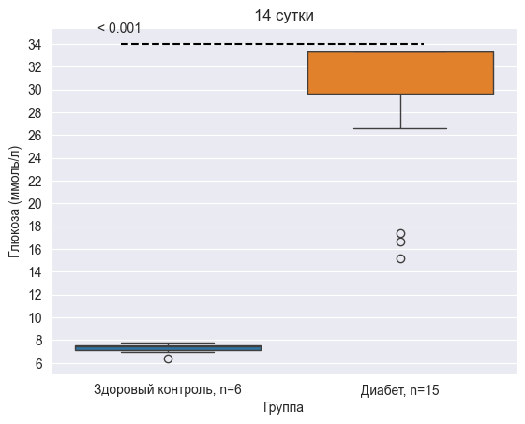

Slide 15
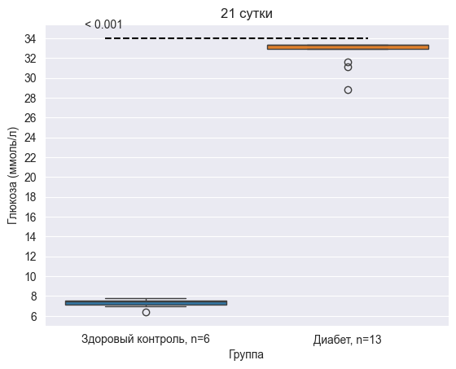

Slide 16
Результаты планиметрии

Slide 17
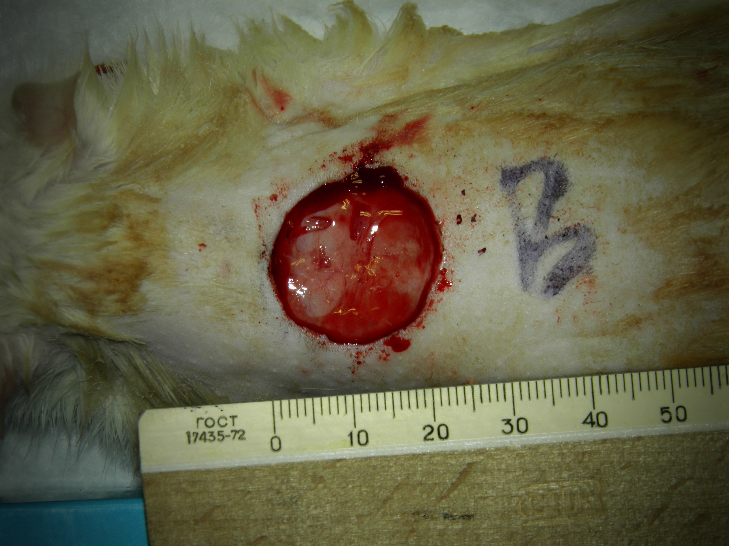
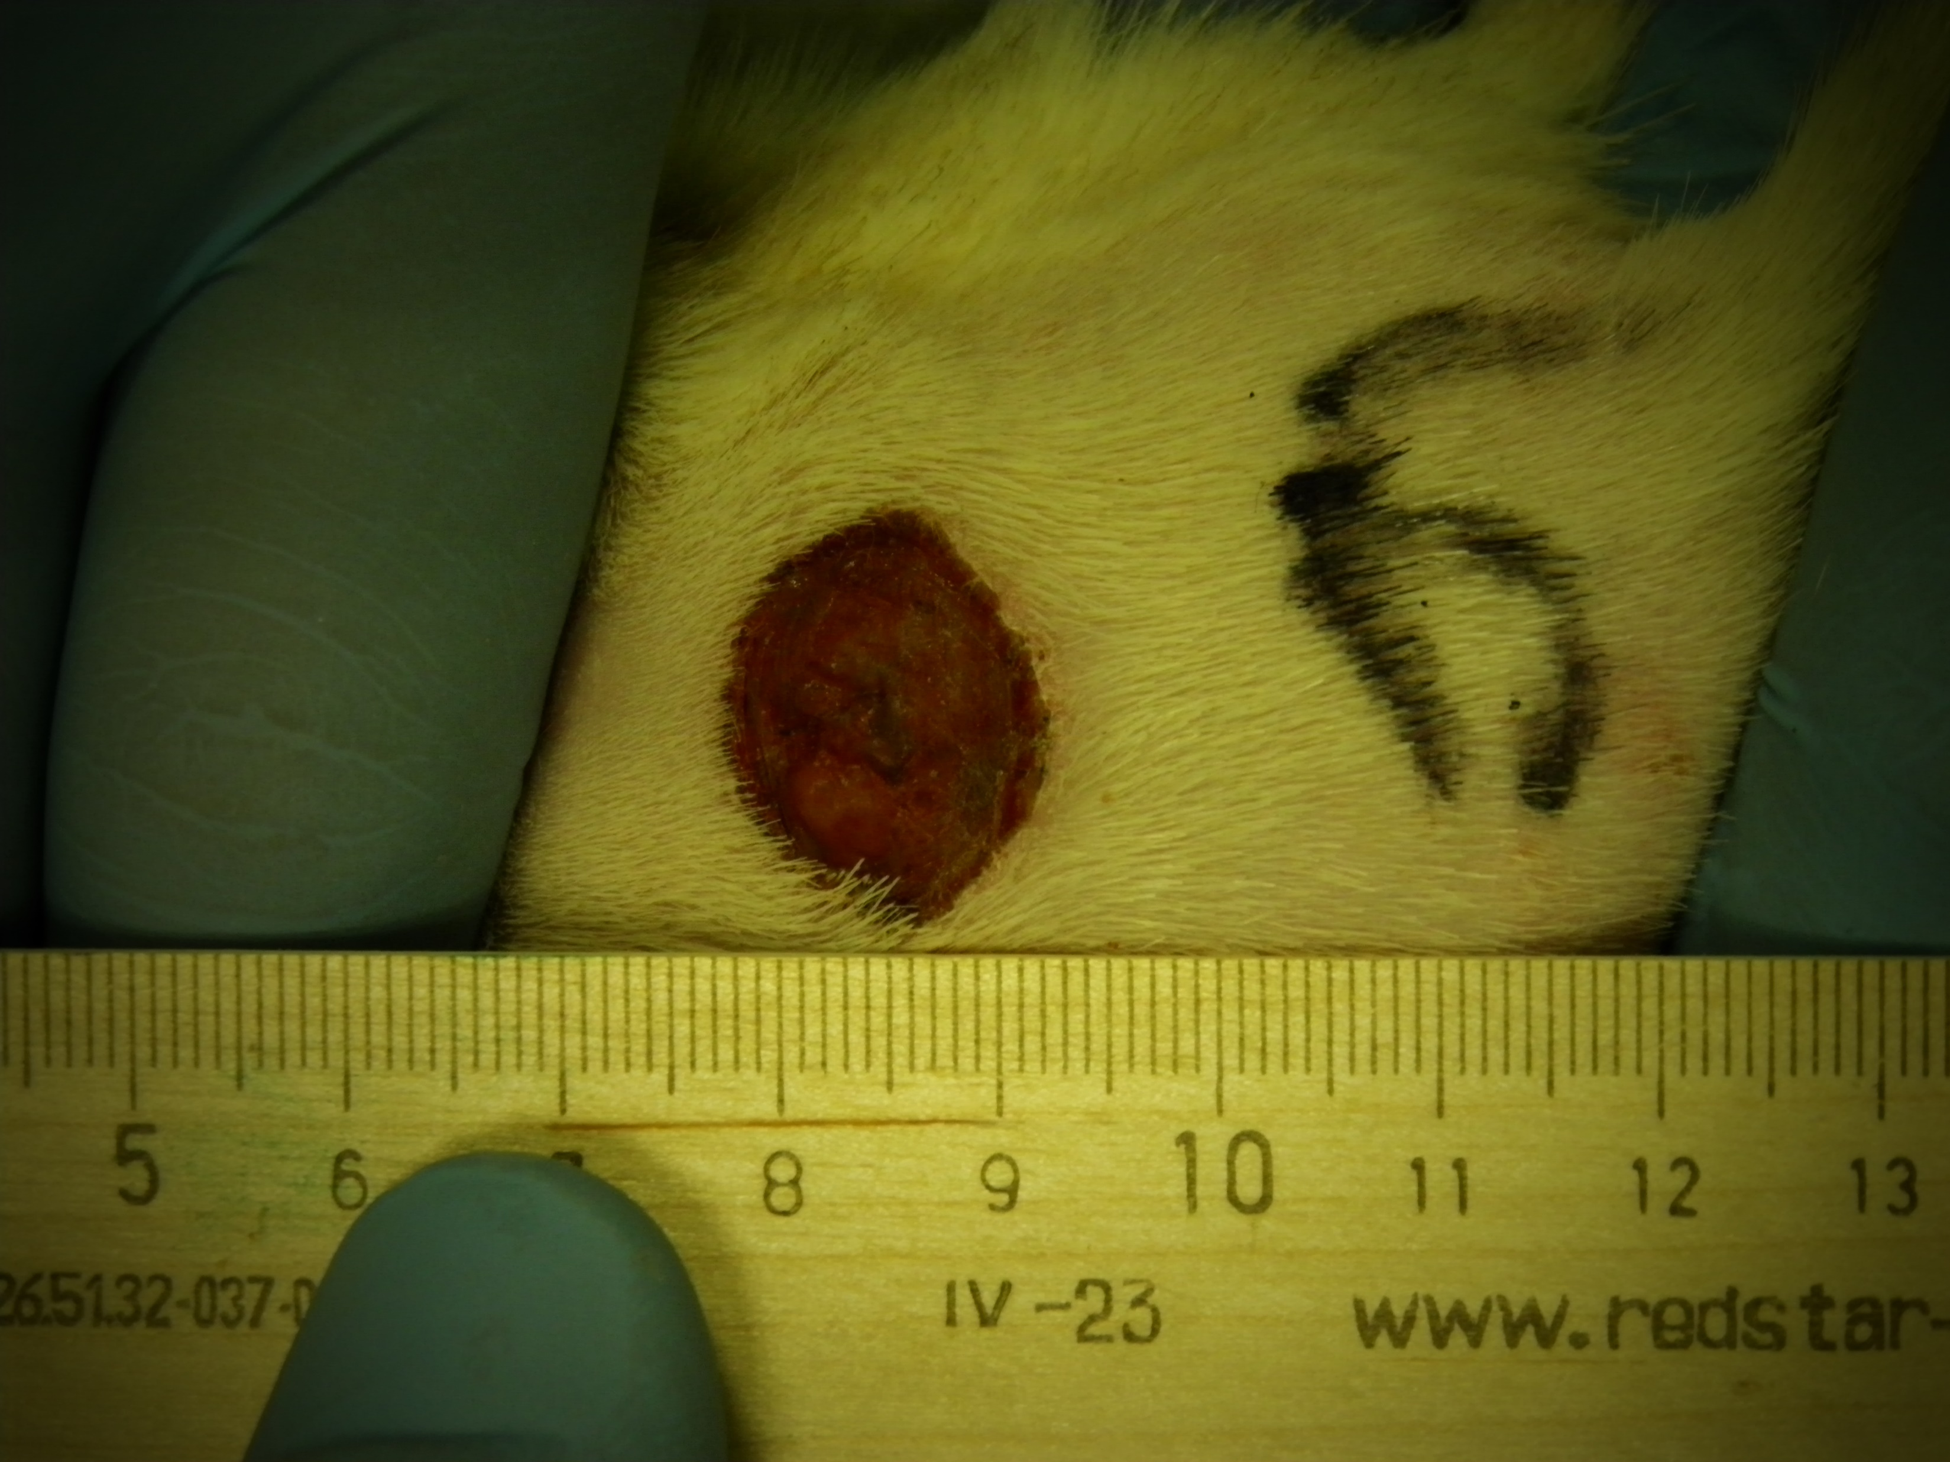
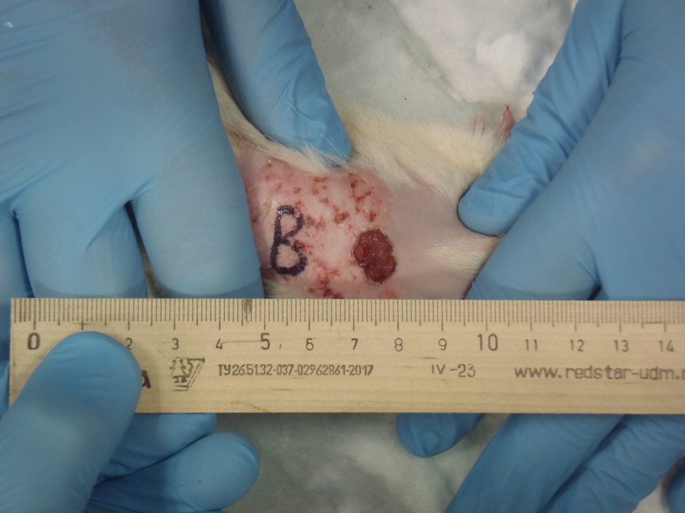
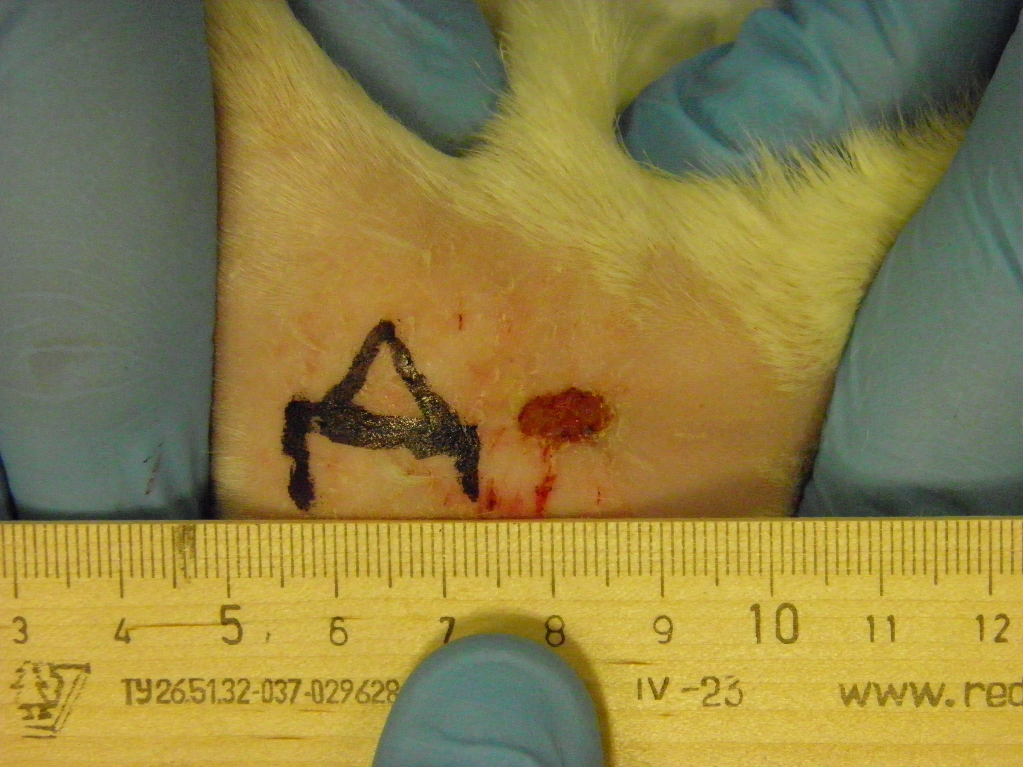
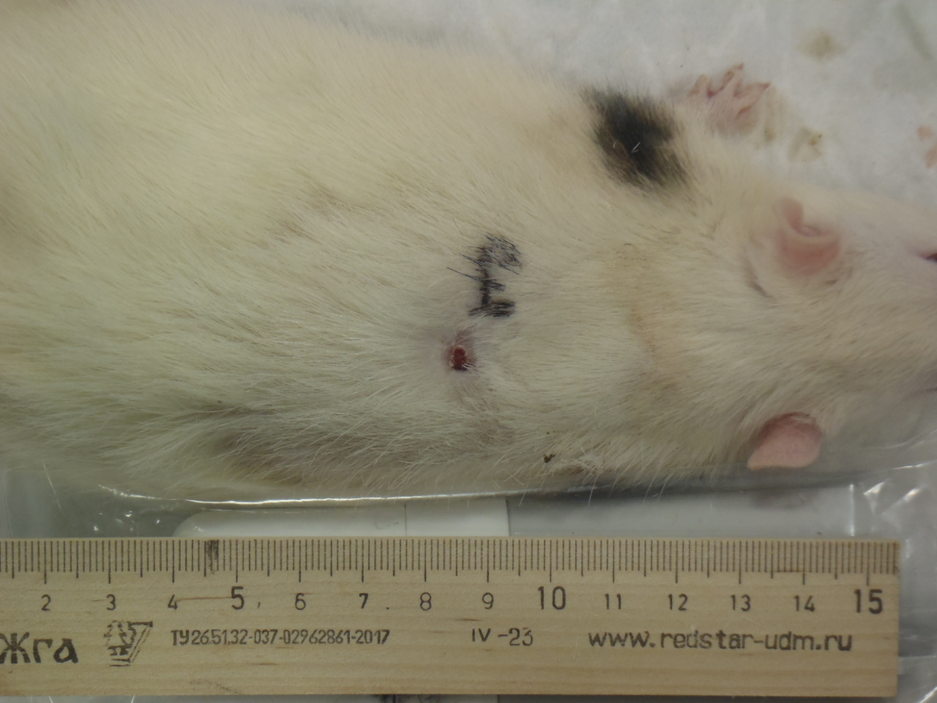
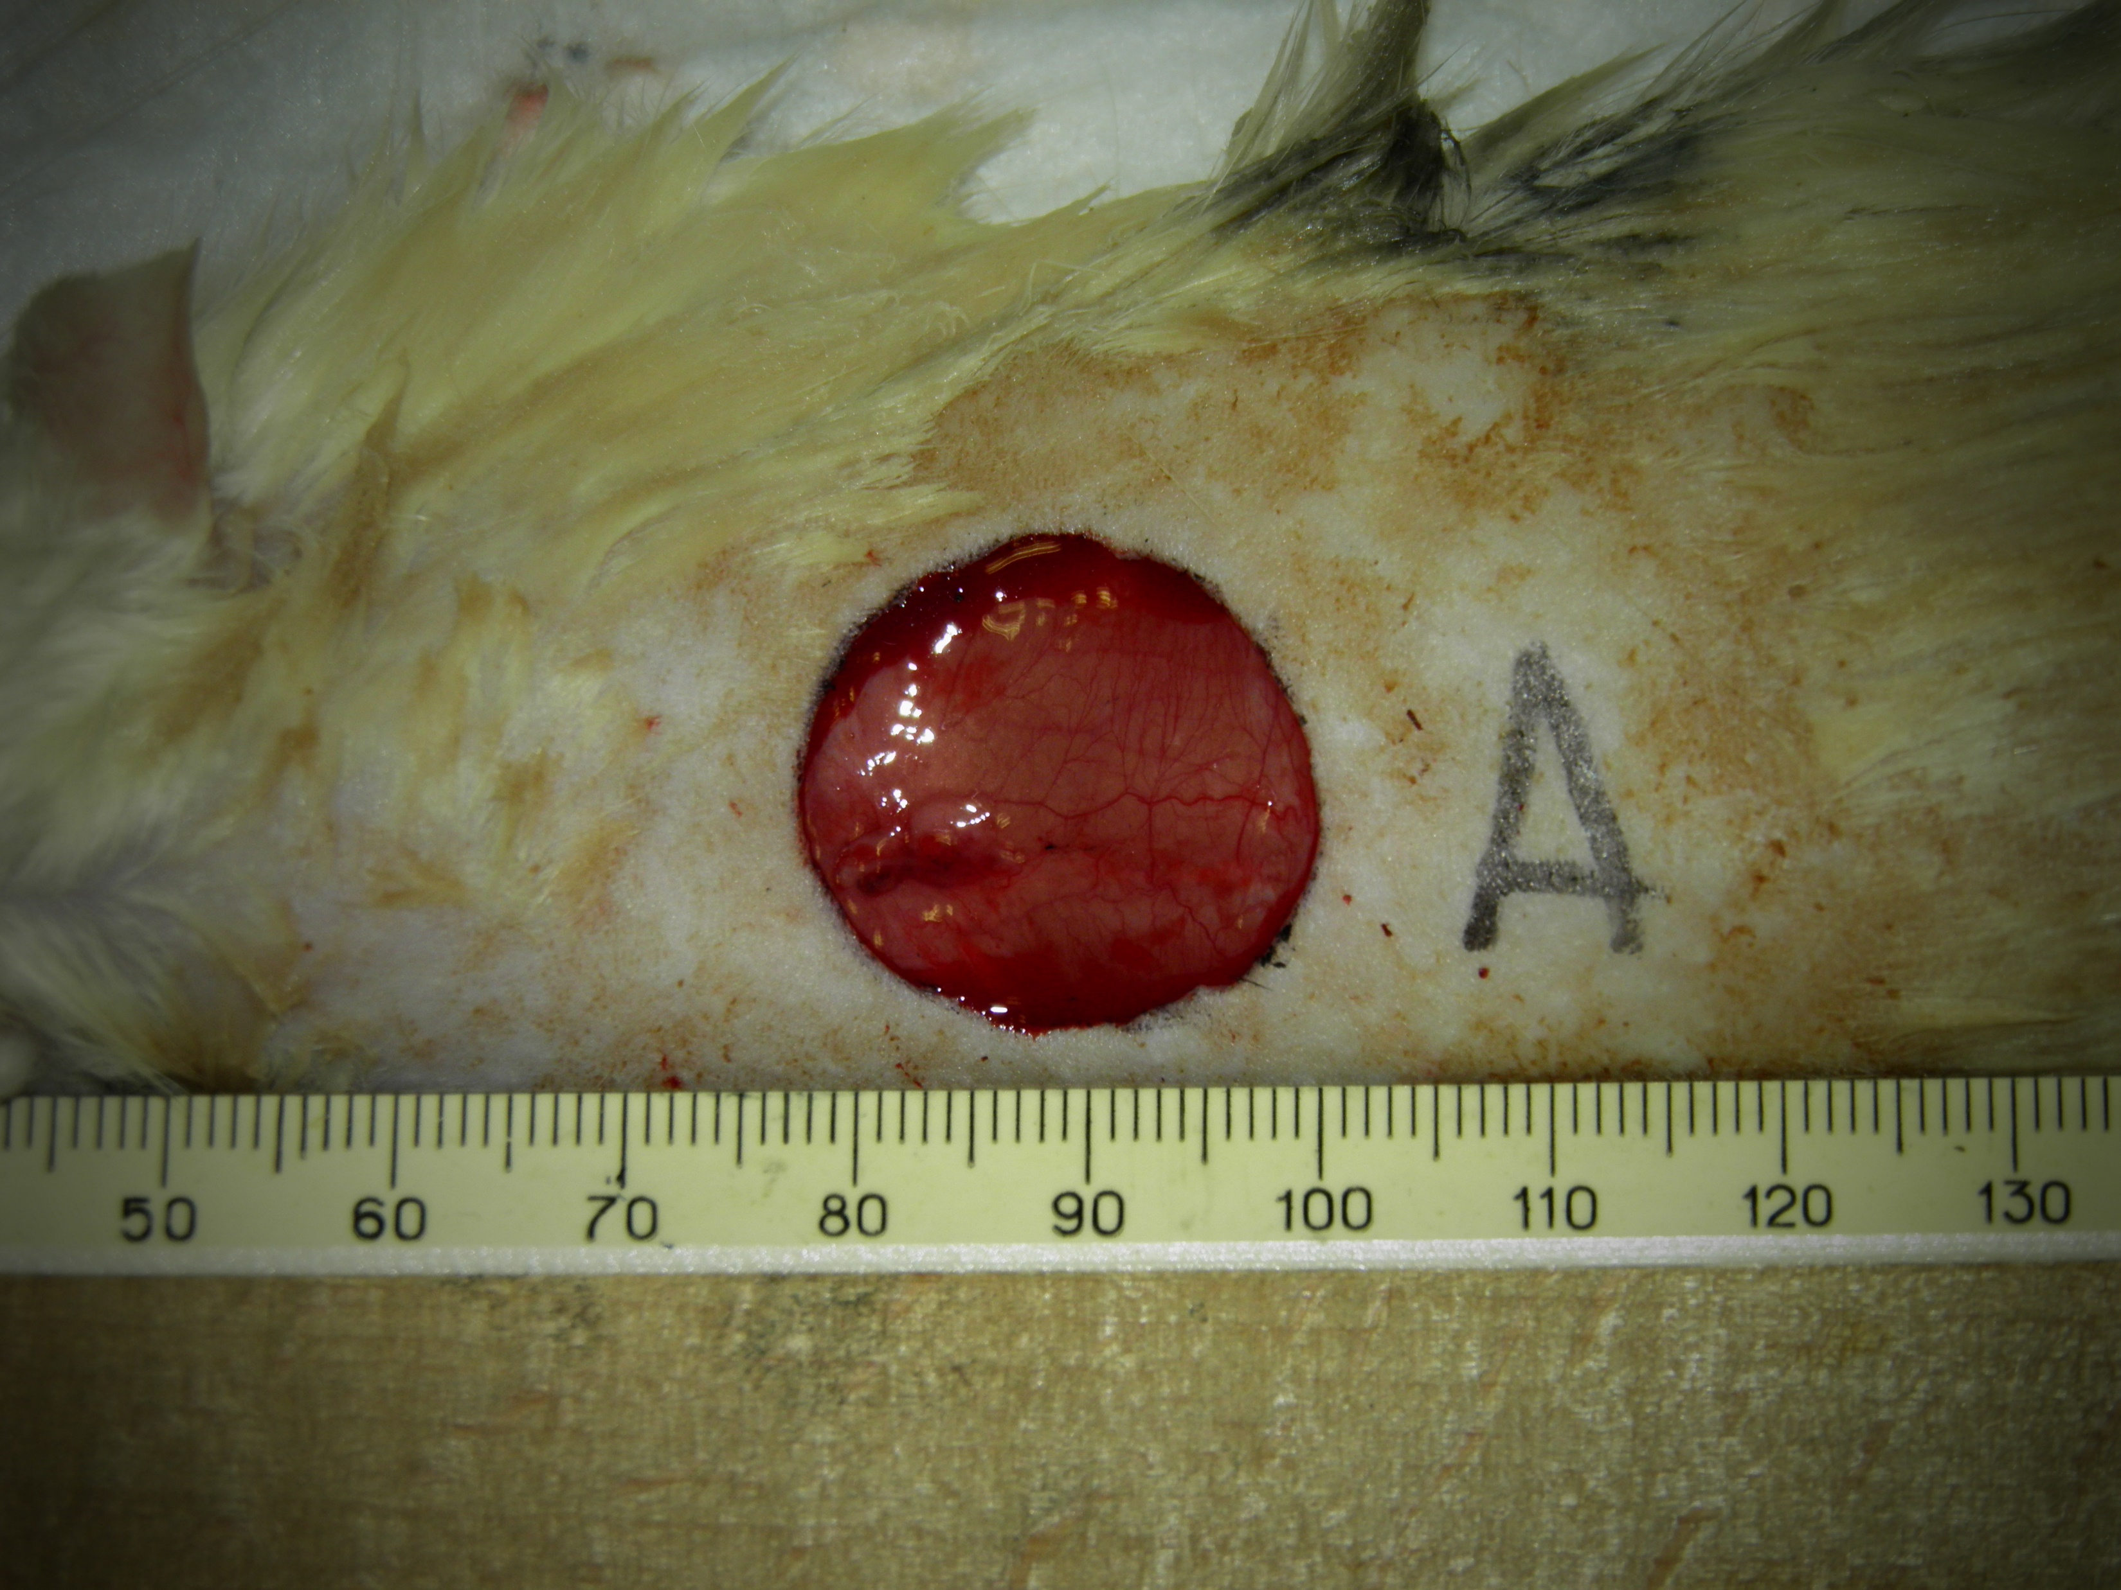
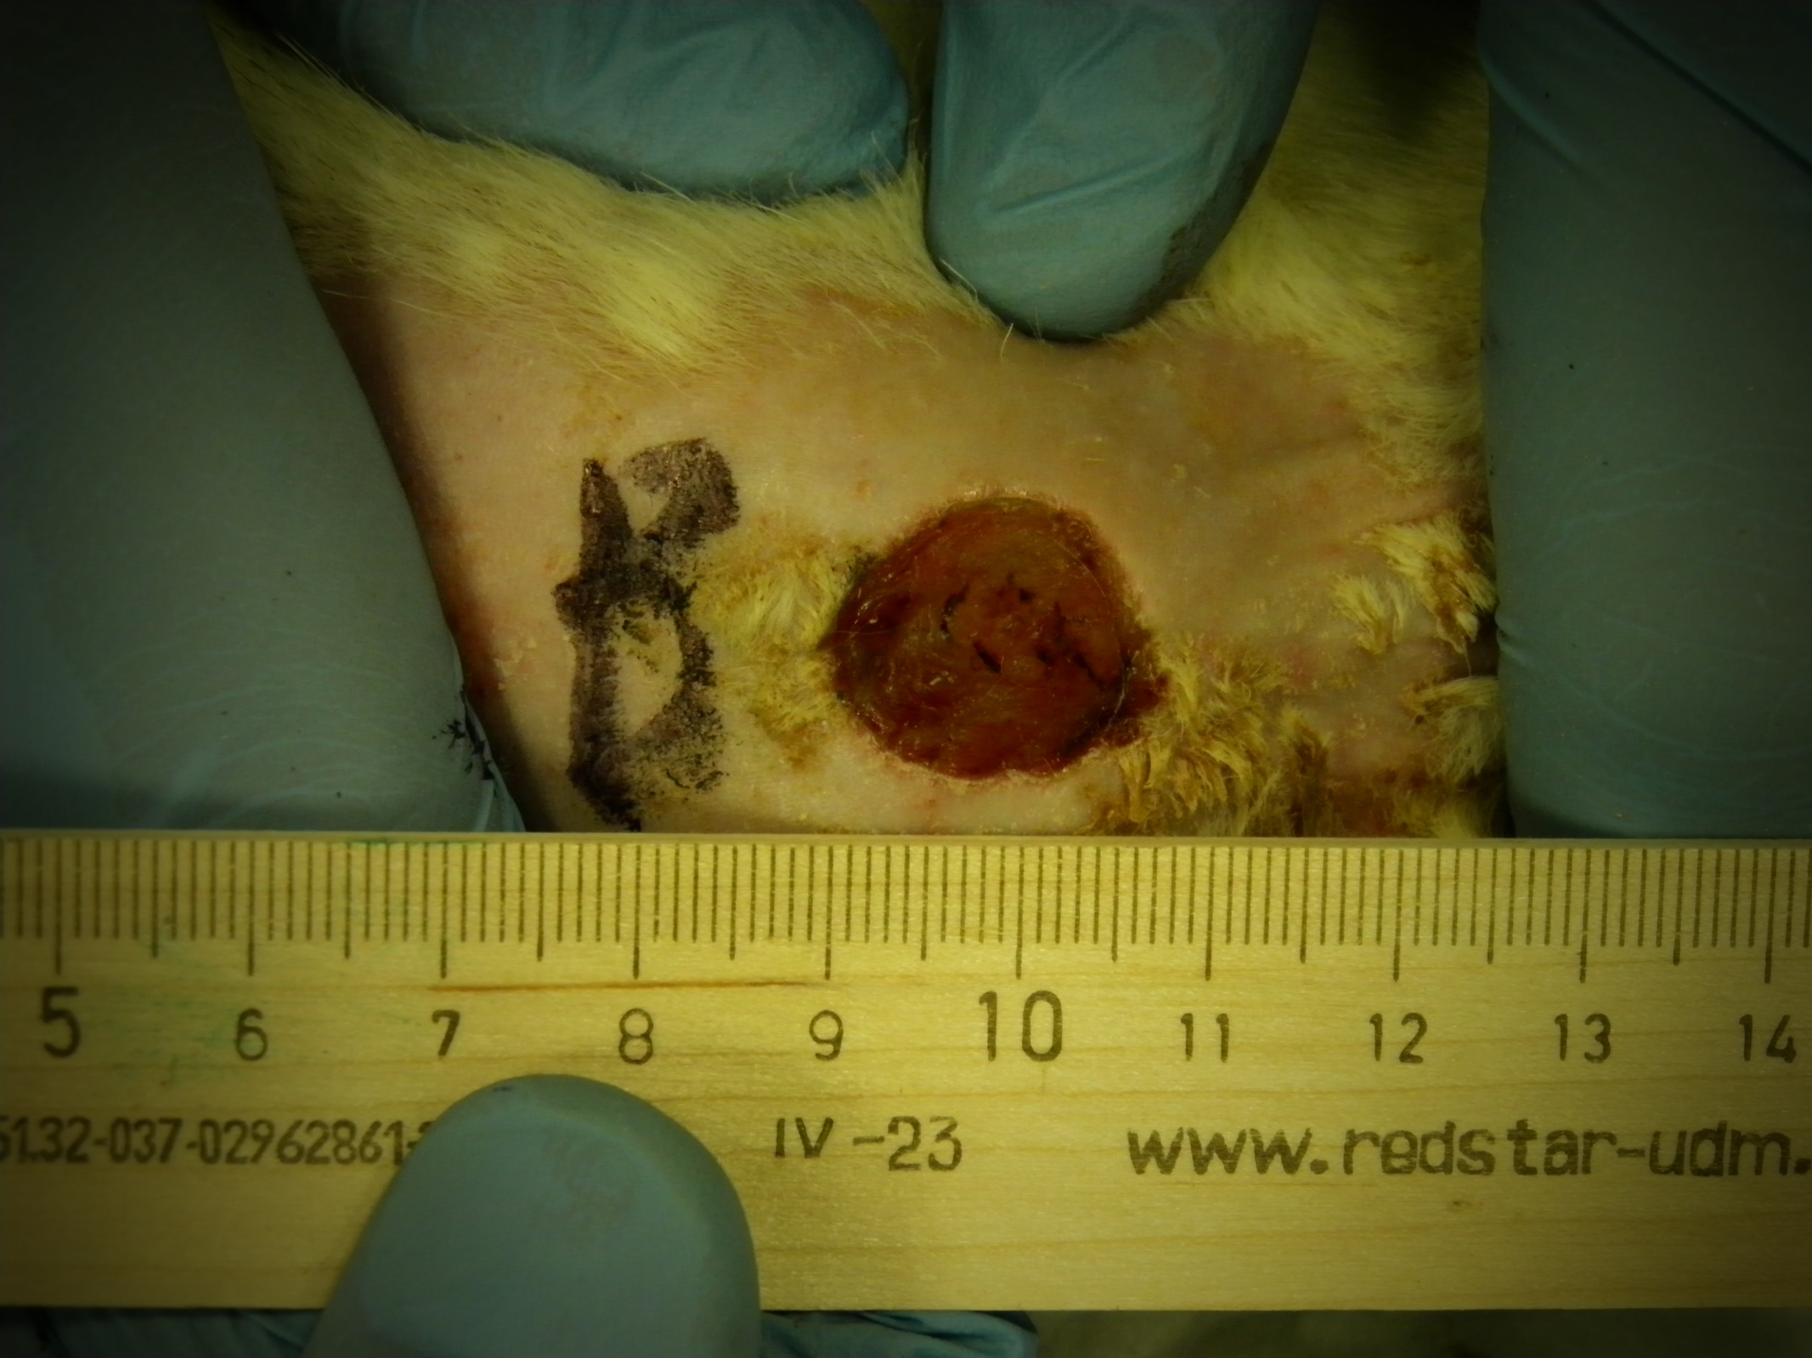
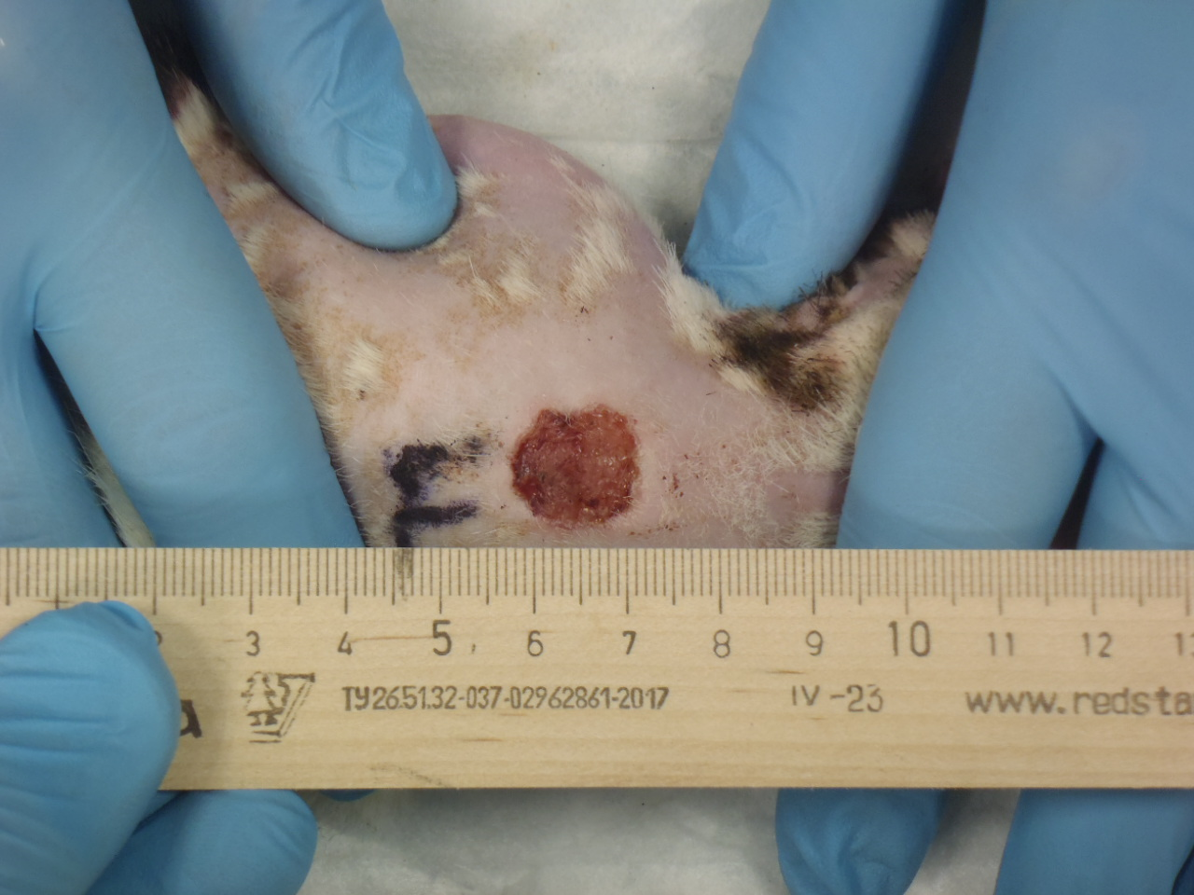
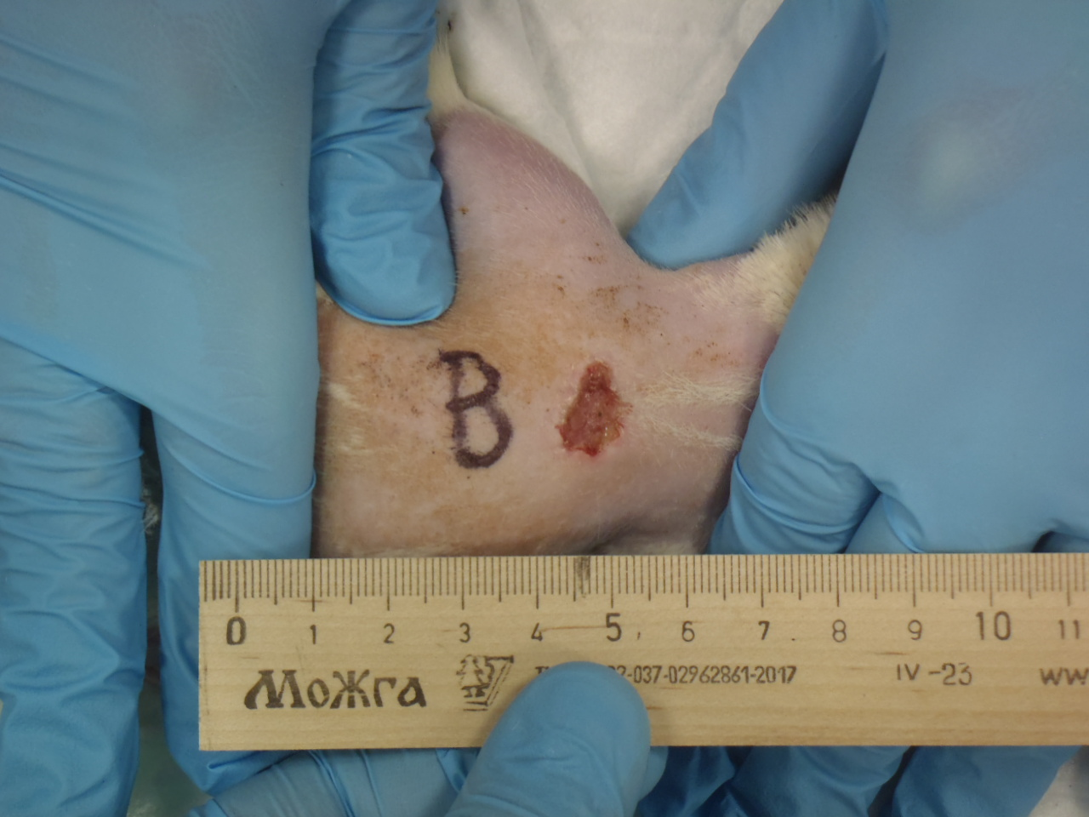
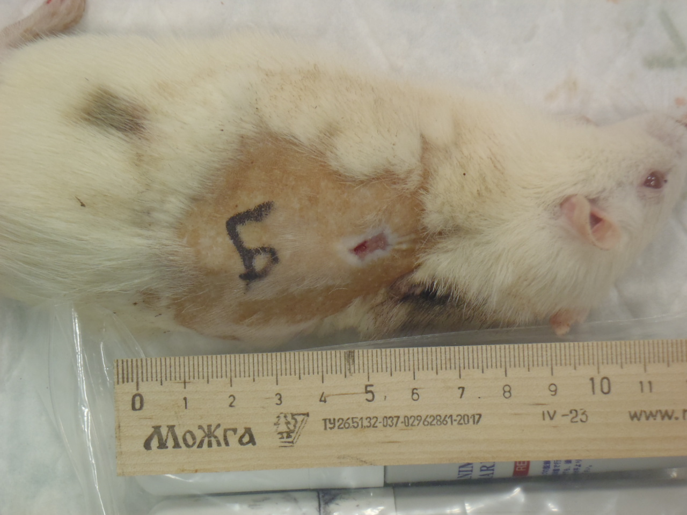
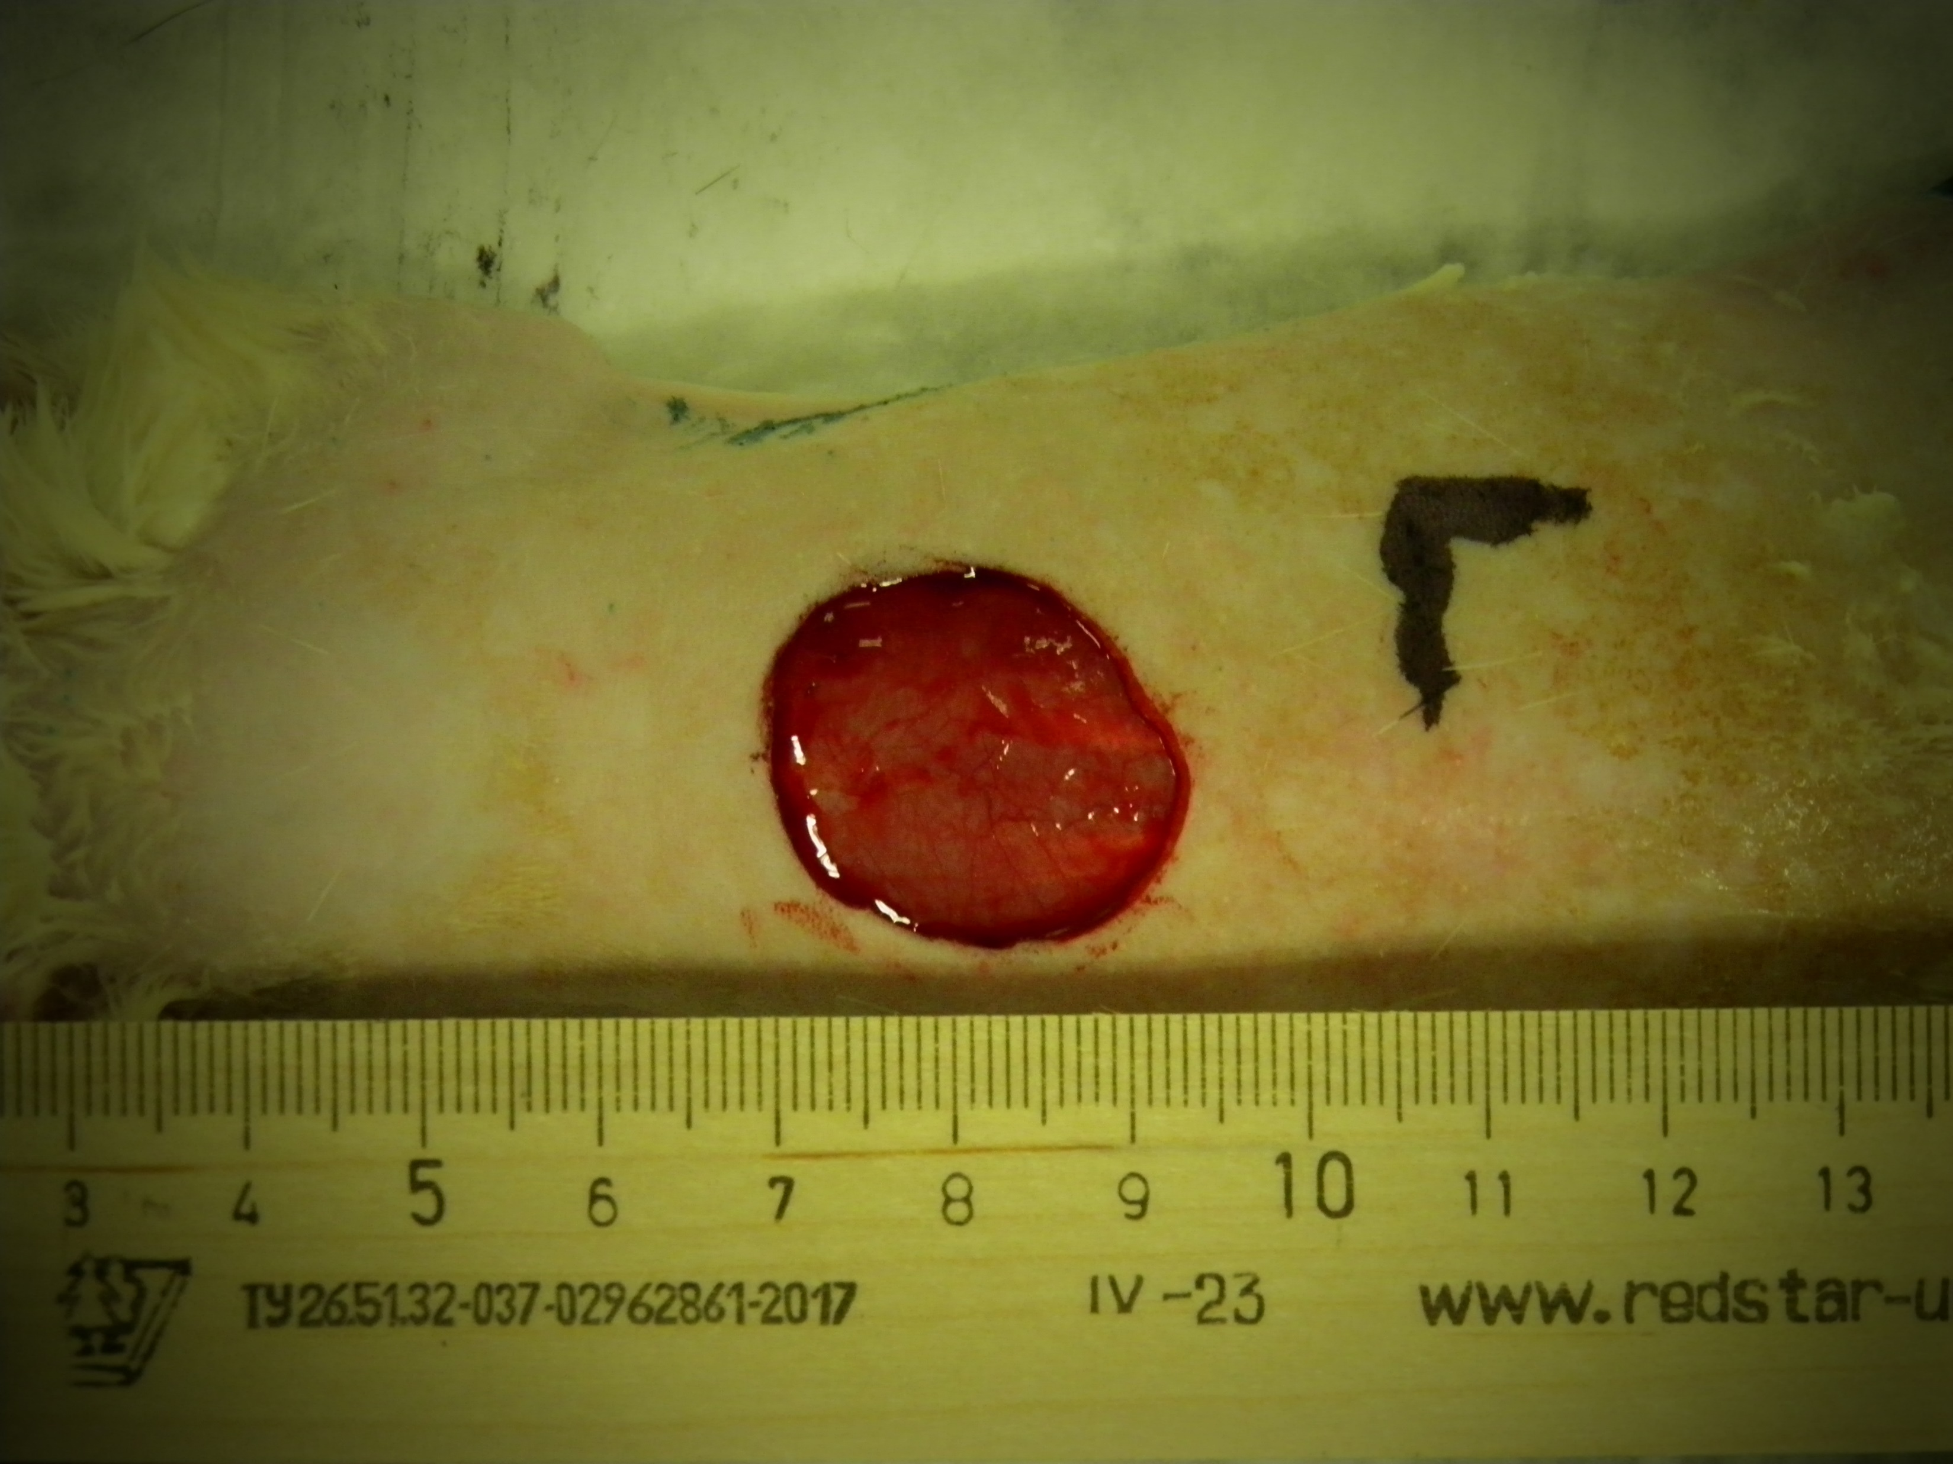
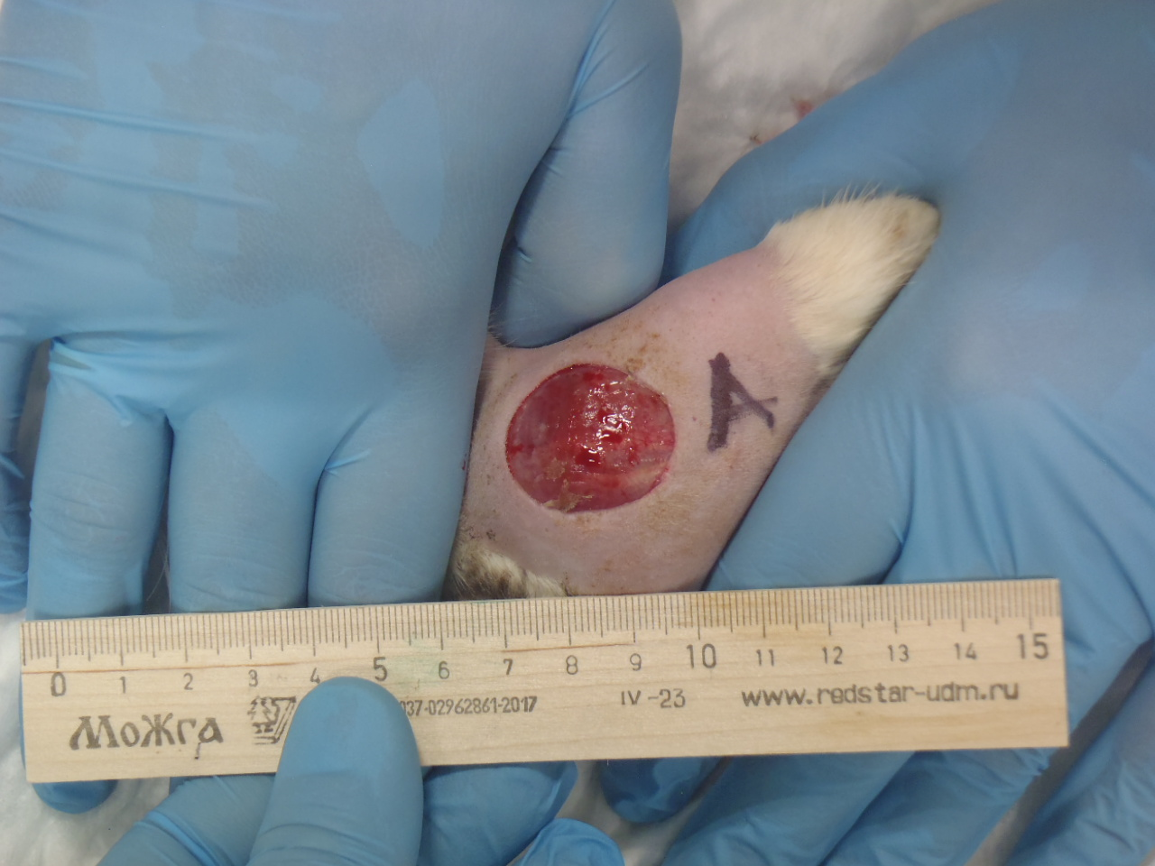
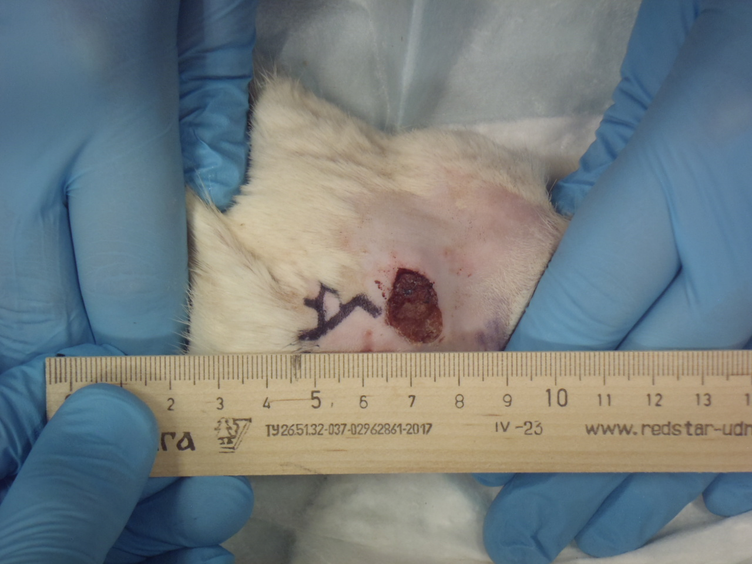
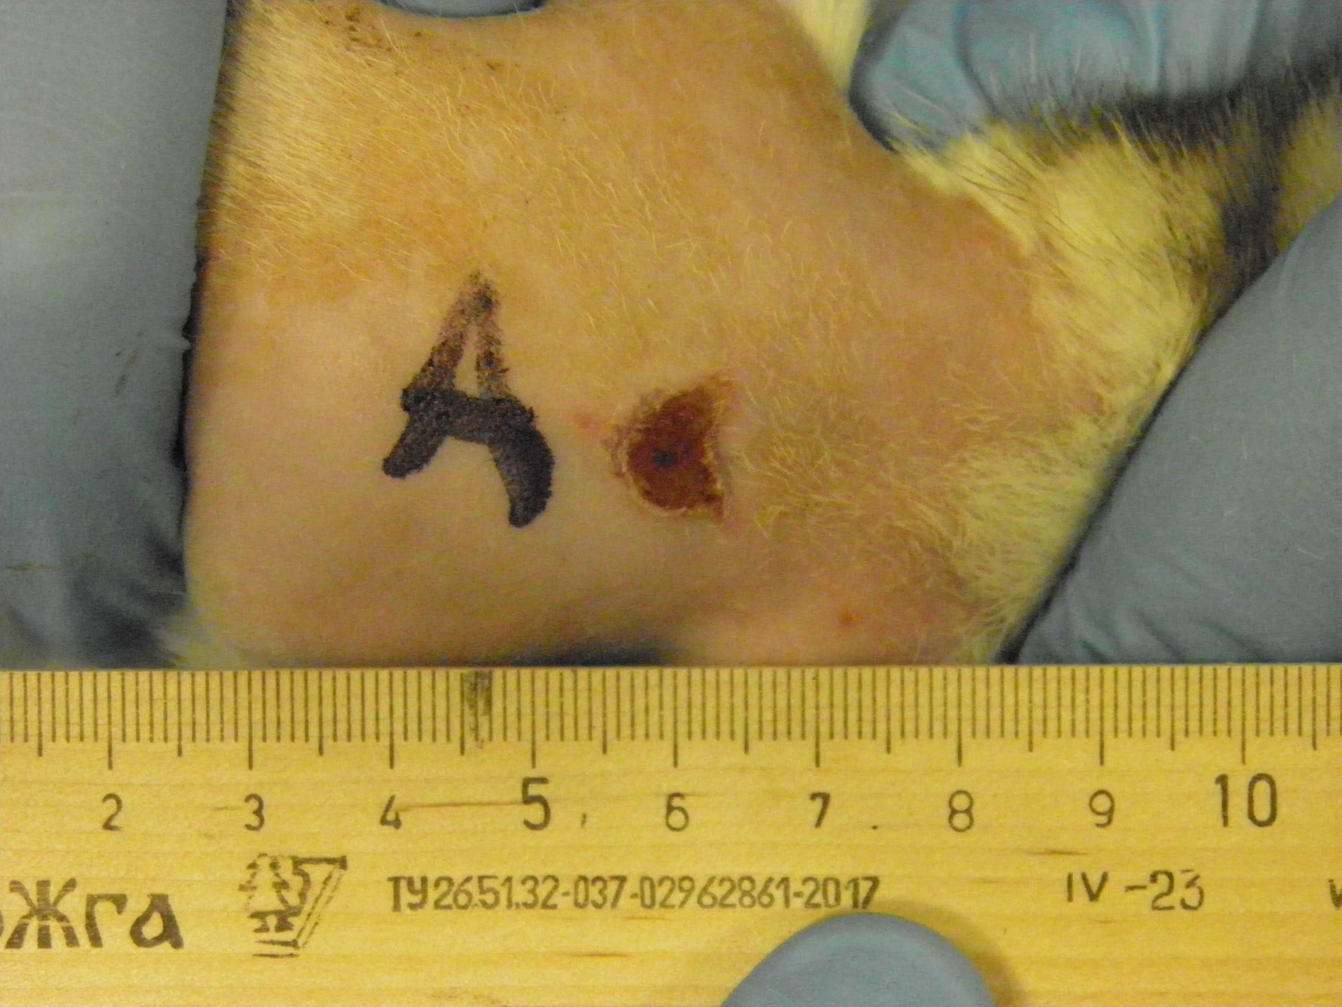
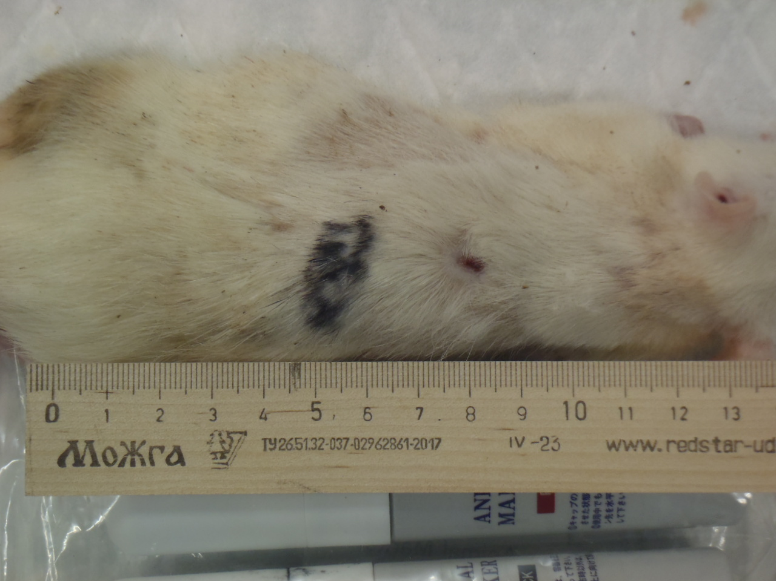
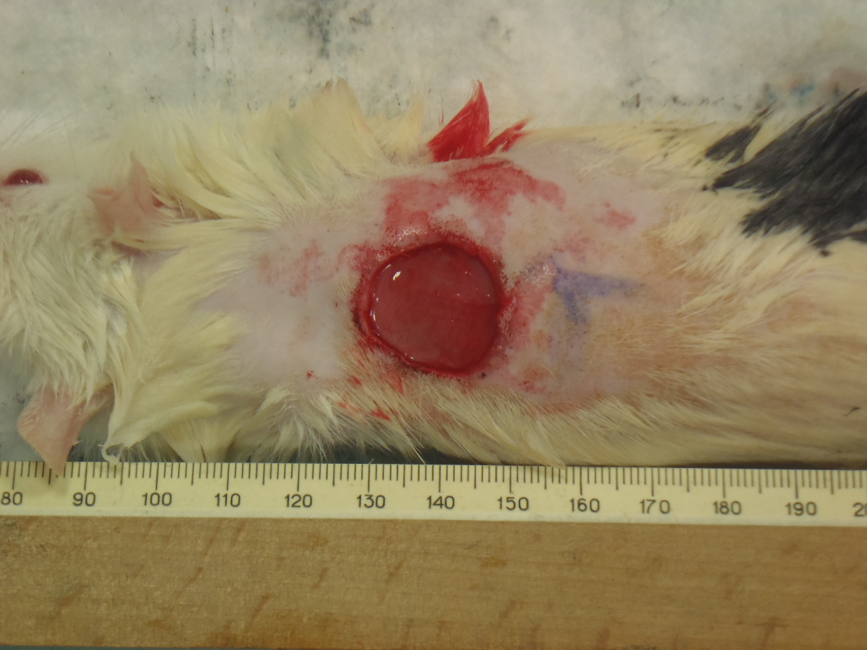
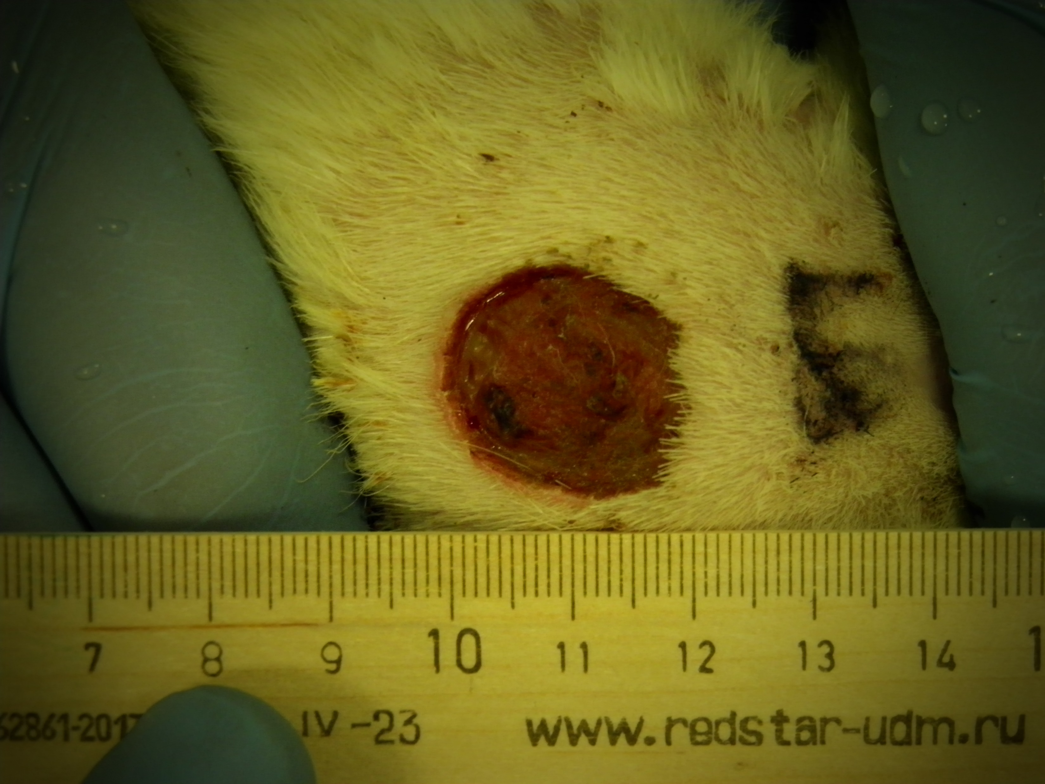
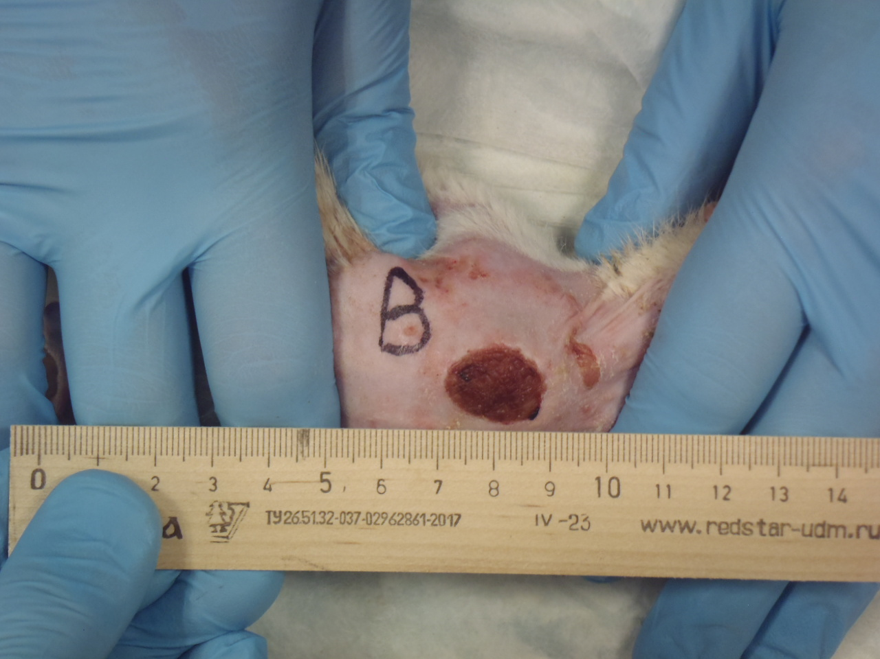
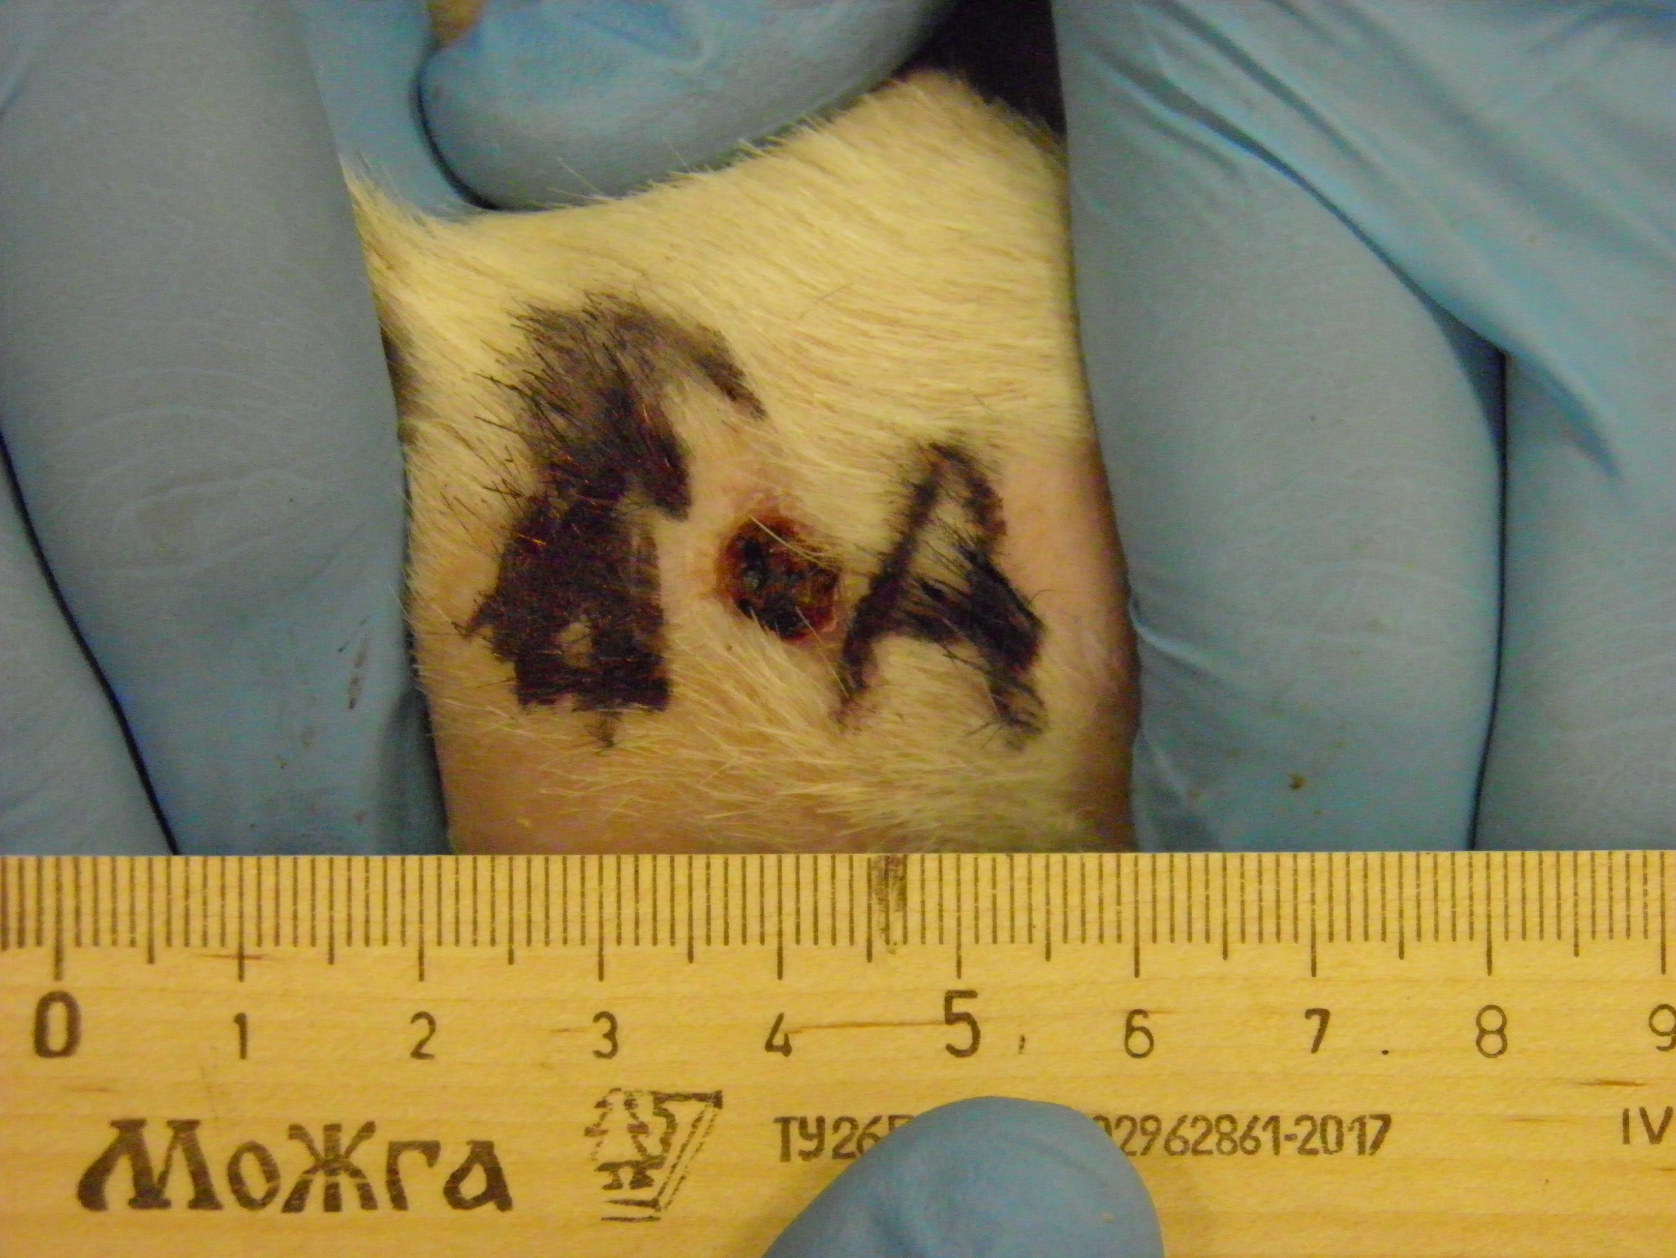
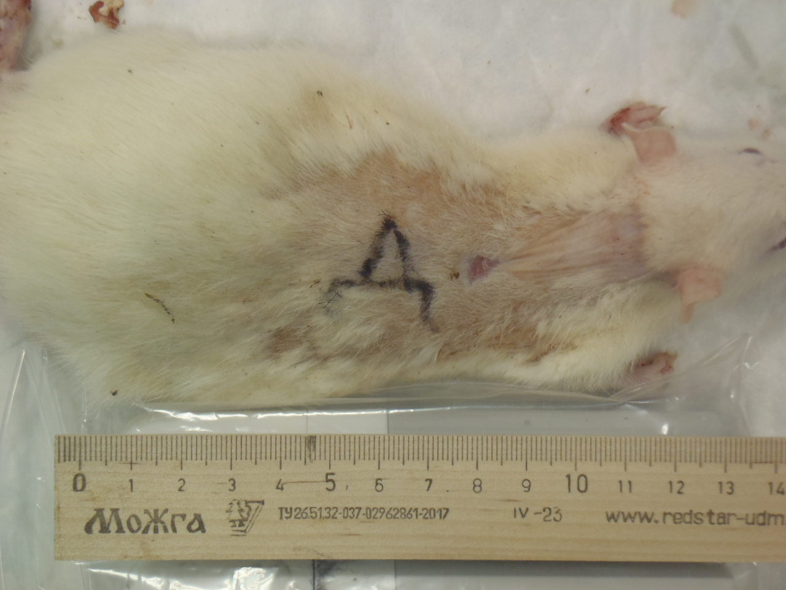
0 сут.
3 сут.
7 сут.
14 сут.
21 сут.
Контрольная группа 1 без СД
Контрольная группа 2
с СД
Опыт 1 (гель+НВГ)
Опыт 2 (гель)

Slide 18
Динамика размера ран (один размер)

Slide 19
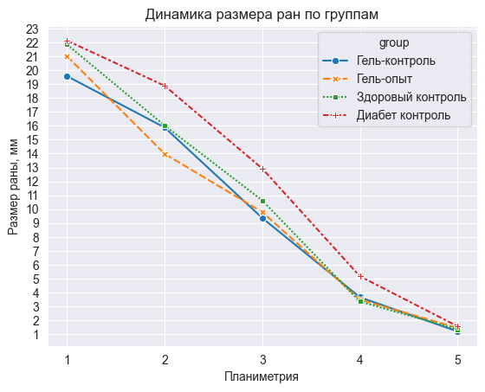
Динамика изменения размера ран по группам
0 сут.
3 сут.
7 сут.
14 сут.
21 сут.

Slide 20
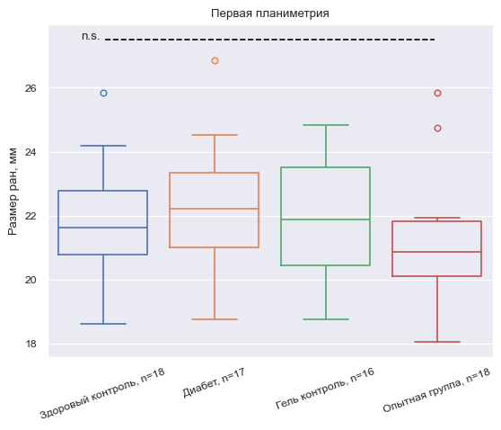
0 сут. после проведения операции

Slide 21
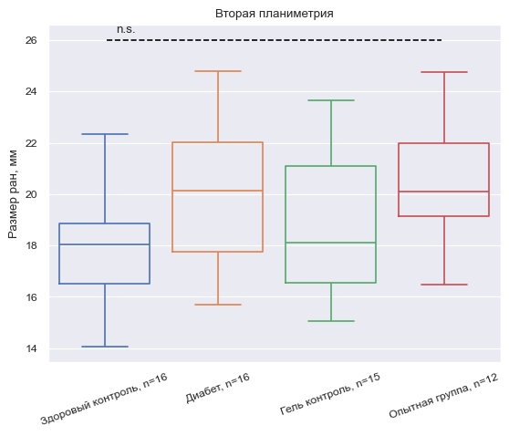
3 сут. после проведения операции

Slide 22
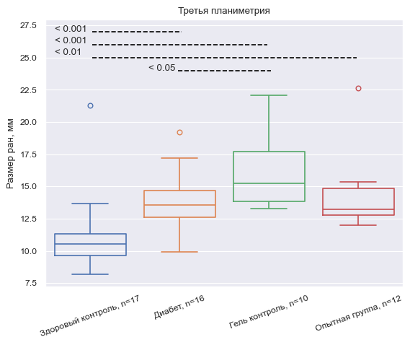
7 сут. после проведения операции

Slide 23
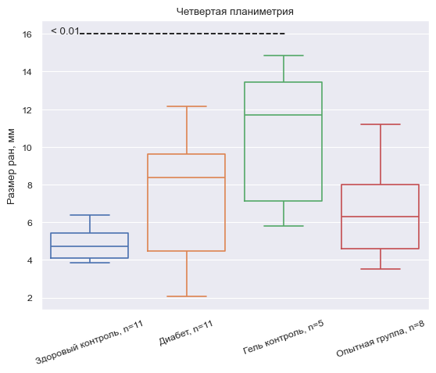
14 сут. после проведения операции

Slide 24
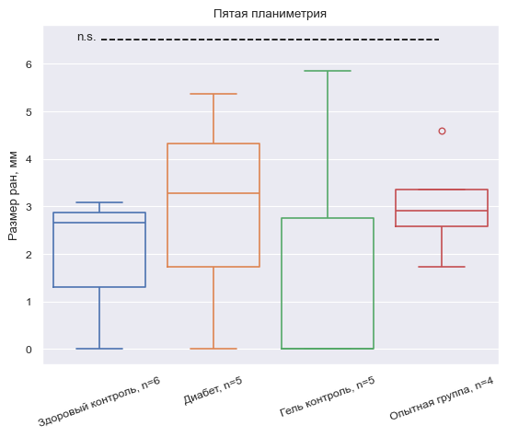
21 сут. после проведения операции

Slide 25
Динамика размера ран (площадь)

Slide 26
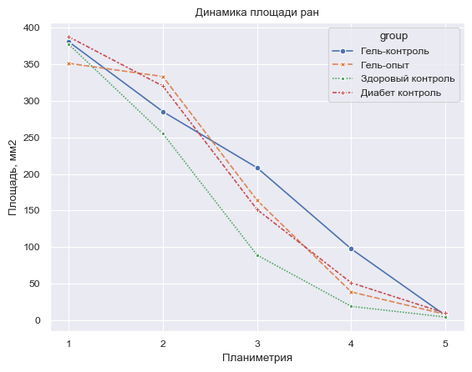
Динамика изменения площади ран по группам
0 сут.
3 сут.
7 сут.
14 сут.
21 сут.

Slide 27
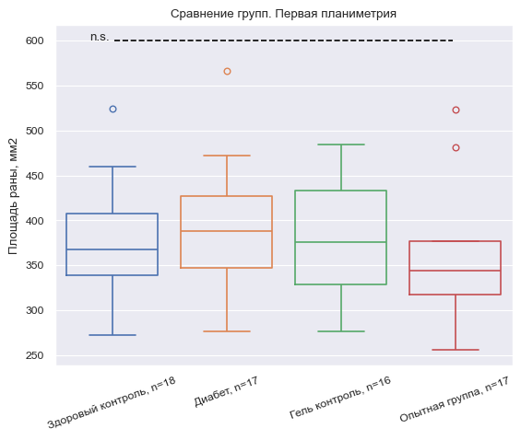
Сравнение групп. 0 сут. после проведения операции

Slide 28
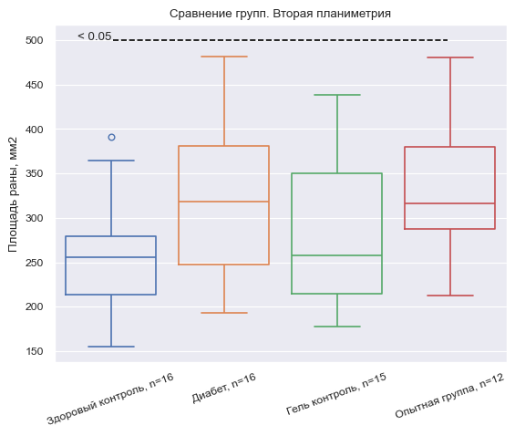
Сравнение групп. 3 сут. после проведения операции

Slide 29
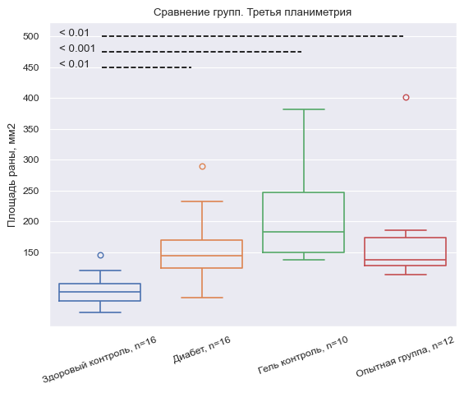
Сравнение групп. 7 сут. после проведения операции

Slide 30
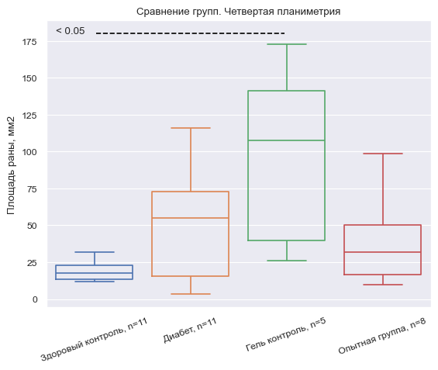
Сравнение групп. 14 сут. после проведения операции

Slide 31
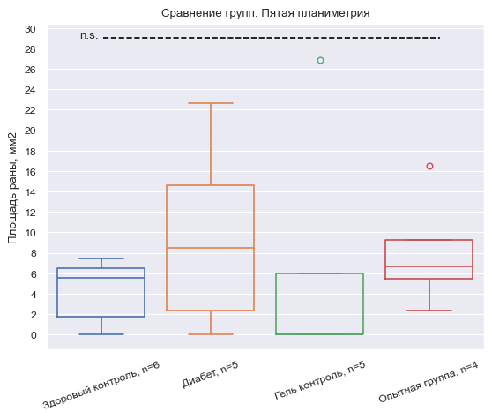
Сравнение групп. 21 сут. после проведения операции

Slide 32
Результаты гистологического исследования

Slide 33
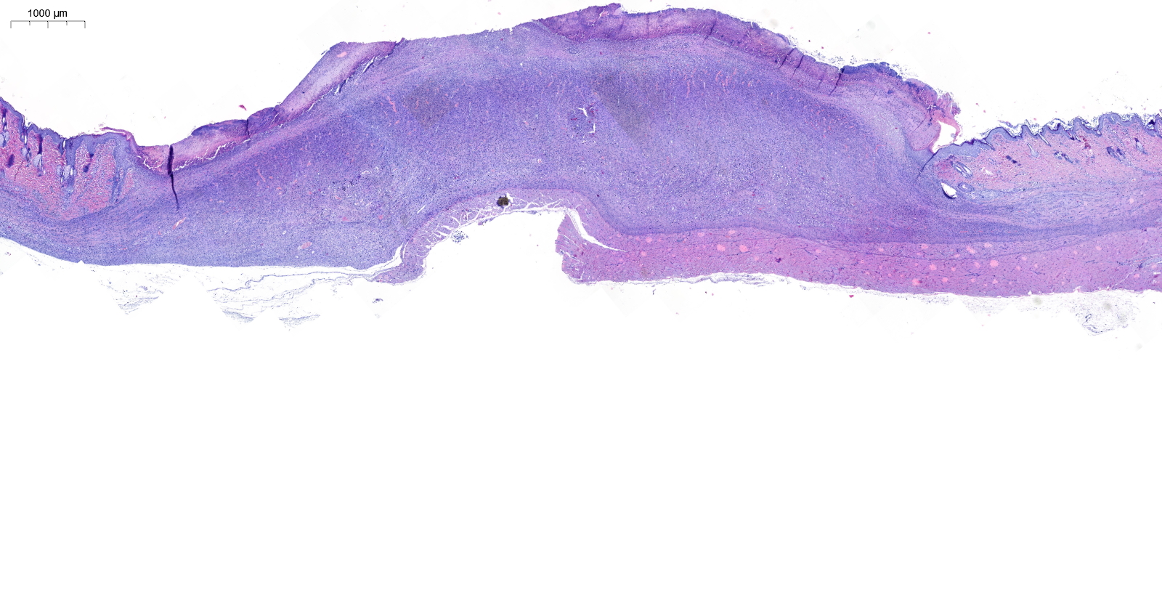
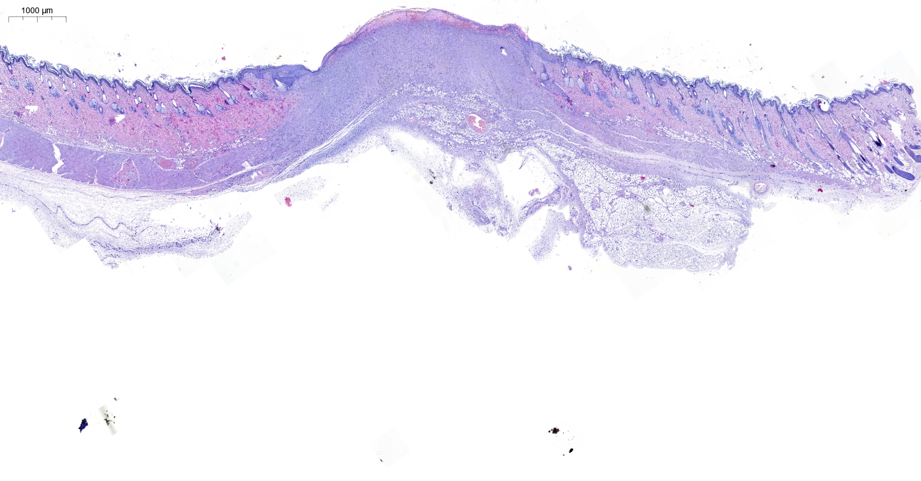
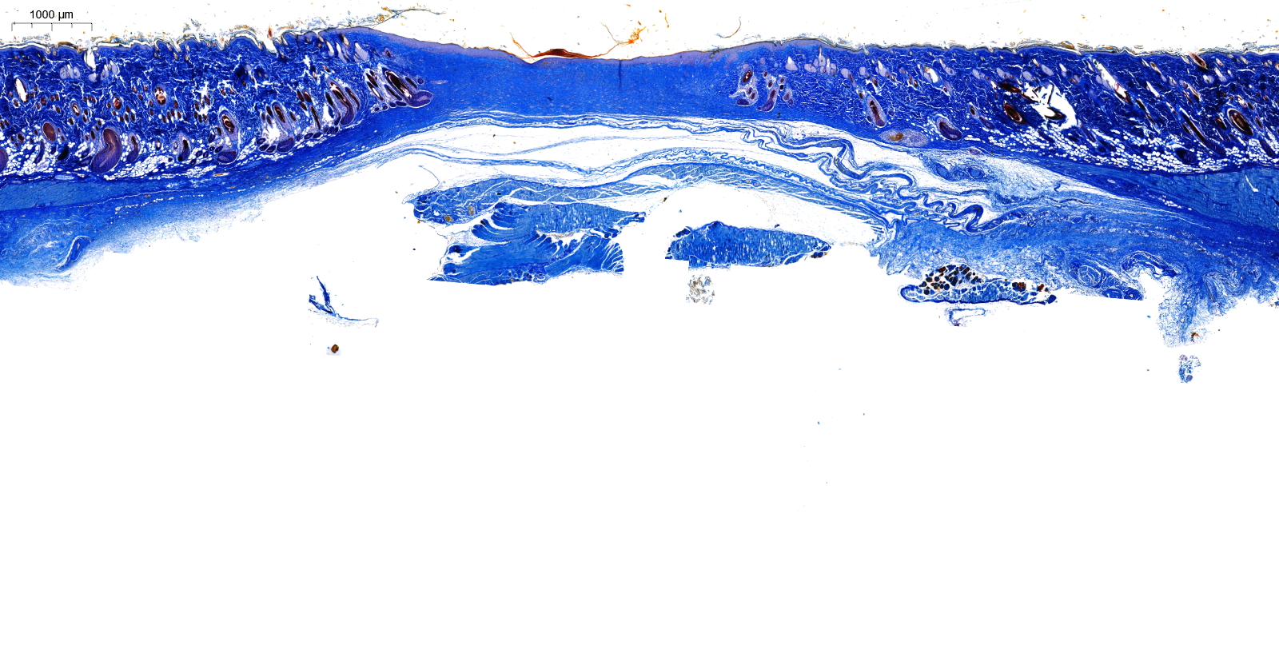
Опытная группа 1 (гель+НВГ)
7 сут.
14 сут.
21 сут.

Slide 34
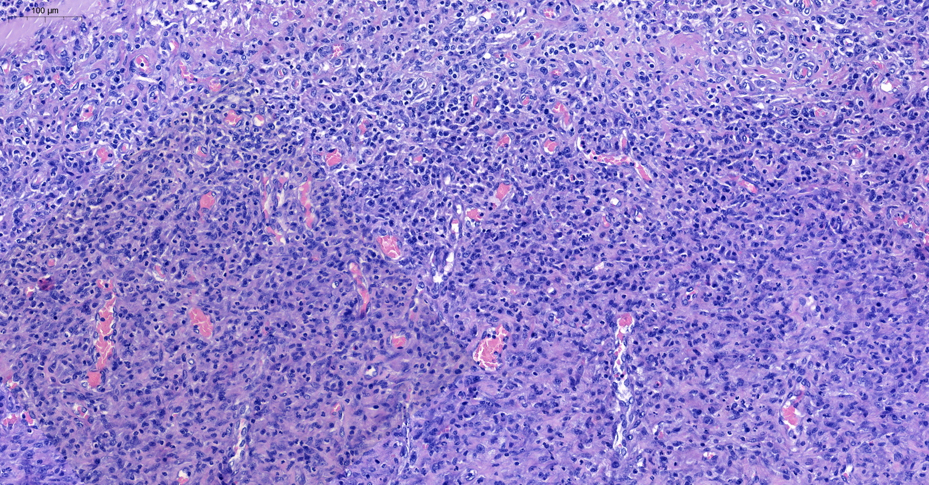
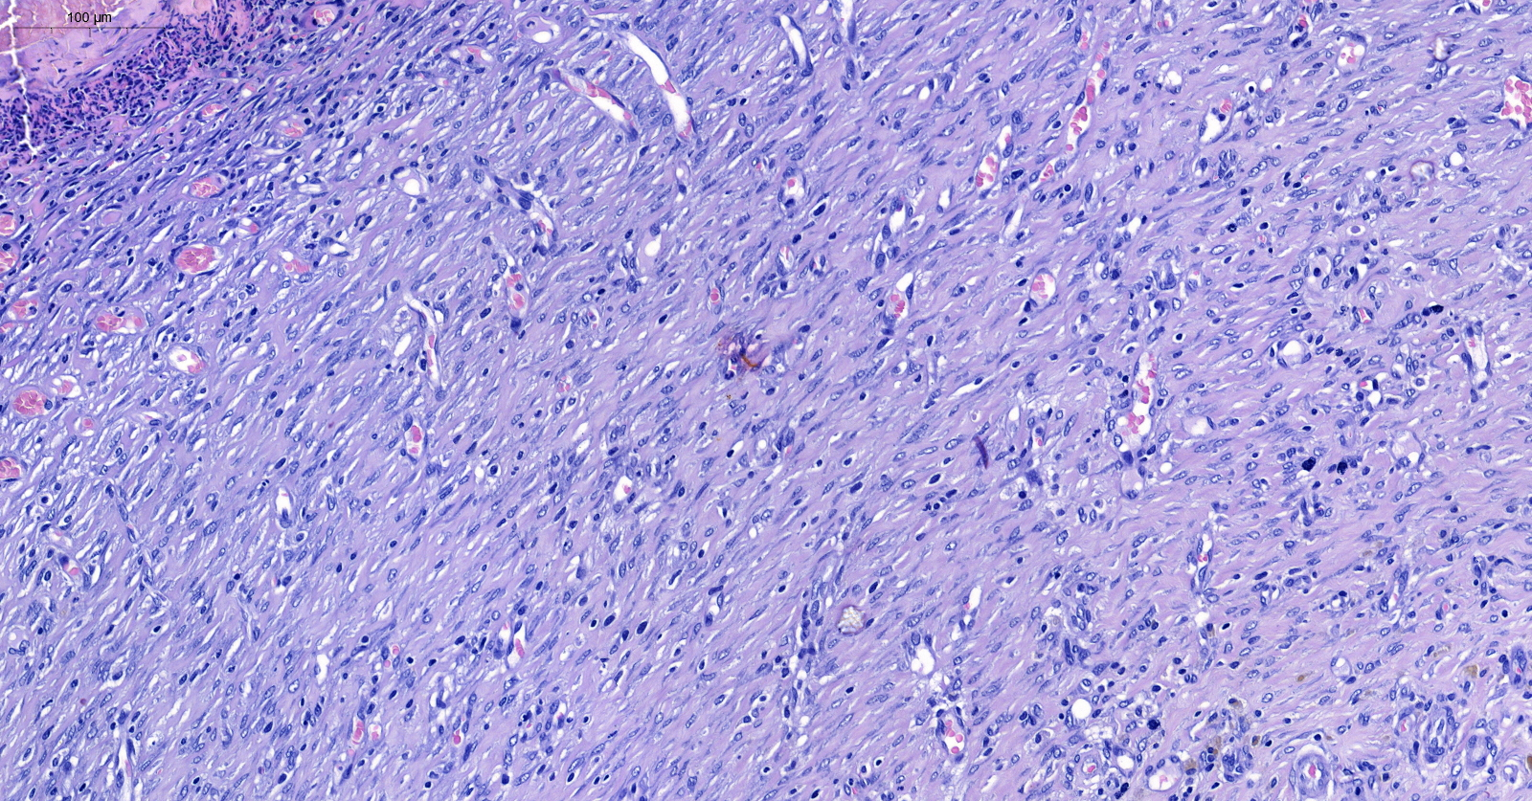
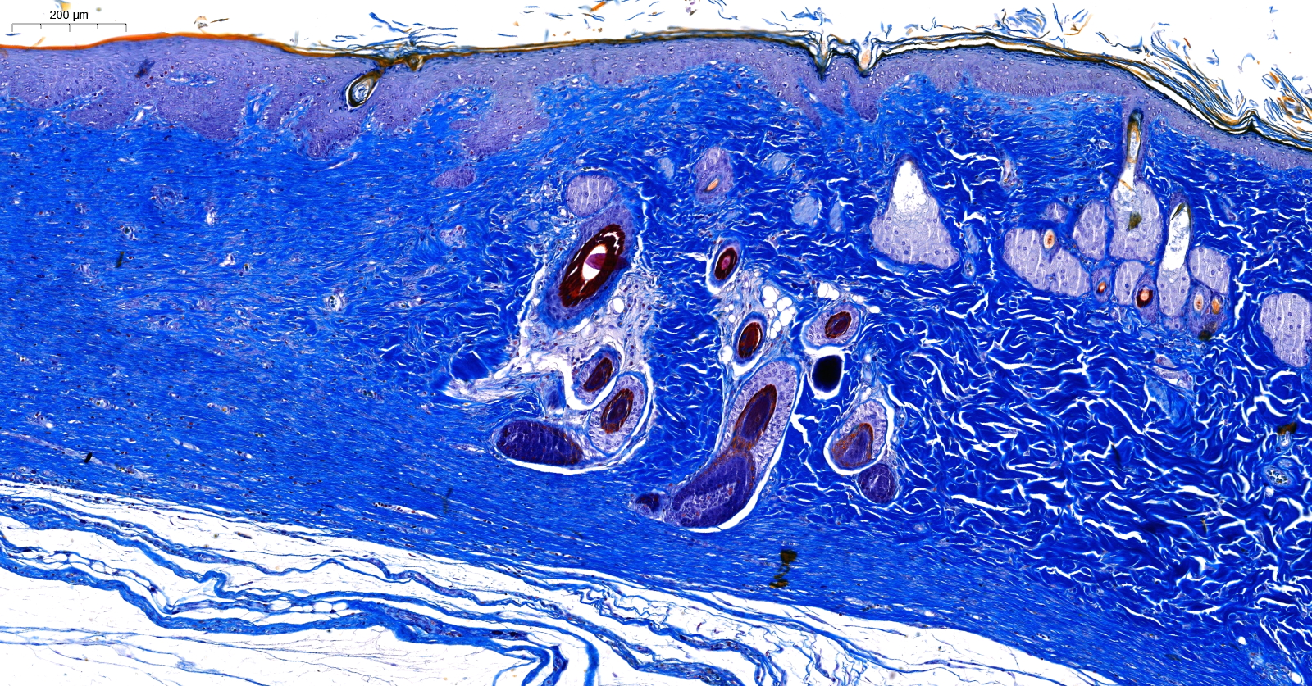
Опытная группа 1 (гель+НВГ)
7 сут.
14 сут.
21 сут.
4
1
4
2
2
3
5
3
Динамика регенерации кожи. 1 – эпидермис; 2 – грануляционная ткань; 3 – плотная волокнистая соединительная ткань; 4 – гнойный эксудат; 5 – волосянные фолликулы. Окраска: гематоксилин и эозин; трихром по Маллори. Масштаб указан на изображениях.

Slide 35



Опытная группа 2 (гель)
7 сут.
14 сут.
21 сут.

Slide 36



Опытная группа 2 (гель)
7 сут.
14 сут.
21 сут.
8
7
1
1
1
5
2
3
4
6
3
2
Динамика регенерации кожи. 1 – эпидермис; 2 – мышечная ткань кожной мышцы; 3 – грануляционная ткань; 4 – плотная волокнистая соединительная ткань; 5 – гнойный эксудат; 6 – очаг лейкоцитарной инфильтрации в дерме; 7 – струп. Окраска: гематоксилин и эозин. Масштаб указан на изображениях.

Slide 37



Контрольная группа 1 (СД+)
7 сут.
14 сут.
21 сут.

Slide 38



Контрольная группа 1 (СД+)
7 сут.
14 сут.
21 сут.
1
6
5
1
2
3
3
4
4
4
Динамика регенерации кожи. 1 – эпидермис; 2 – мышечная ткань кожной мышцы; 3 – грануляционная ткань; 4 – плотная волокнистая соединительная ткань; 5 – очаг лейкоцитарной инфильтрации; 6 – струп. Окраска: гематоксилин и эозин. Масштаб указан на изображениях.

Slide 39



Контрольная группа 2 (СД-)
7 сут.
14 сут.
21 сут.

Slide 40



Контрольная группа 2 (СД-)
7 сут.
14 сут.
21 сут.
1
1
4
2
1
3
3
Динамика регенерации кожи. 1 – эпидермис; 2 – грануляционная ткань; 3 – плотная волокнистая соединительная ткань; 4 – струп. Окраска: гематоксилин и эозин; трихром по Маллори. Масштаб указан на изображениях.

Slide 41




Структура поджелудочной железы
3
Опыт 1
Гель+НВГ
2
4
1
Контроль 1
СД-
2
3
5
5
1
5
1
3
Опыт 2
Гель
5
Контроль 2
СД+
2
3
4
1
2
Структура поджелудочной железы (21 сут.). 1 – островки Лангерганса; 2 – ацинусы; 3 – внутридольковый проток; 4 – междольковый проток; 5 – кровеносные сосуды. Окраска: гематоксилин и эозин. Масштаб указан на изображениях.

Slide 42
Результаты гистоморфометрии

Slide 43

Протяженность дефекта, мм
Экспозиция, сут.

Slide 44

Экспозиция, сут.

Slide 45

Экспозиция, сут.

Slide 46

Экспозиция, сут.

Slide 47
Выводы

